Slide 1

VS Referee dla PZPS

Slide 2
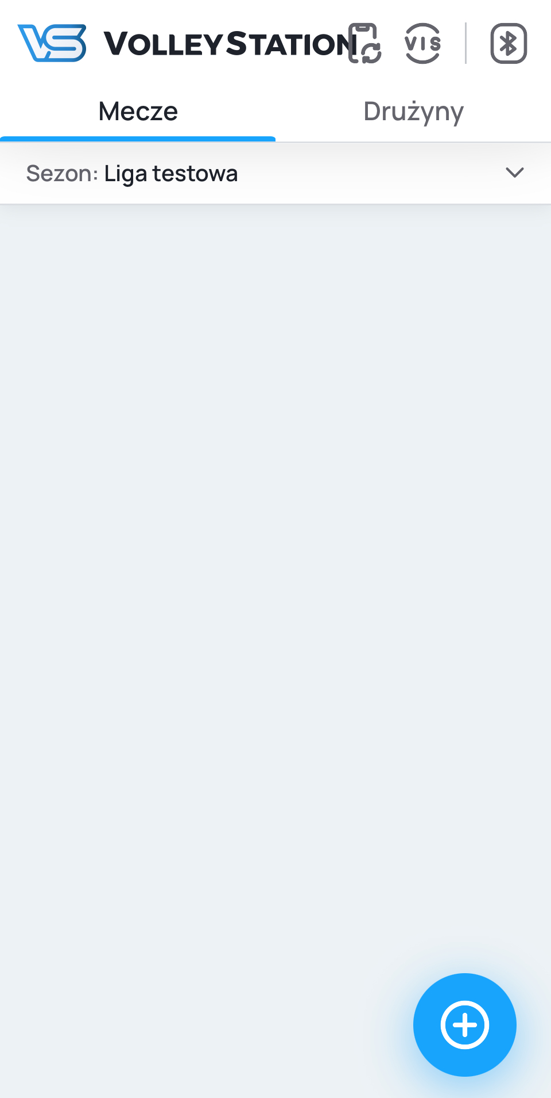
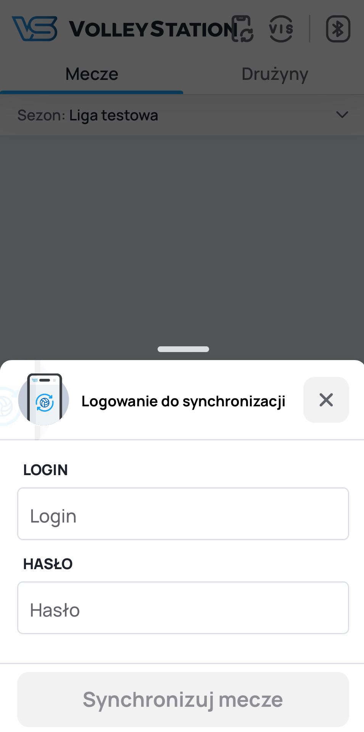
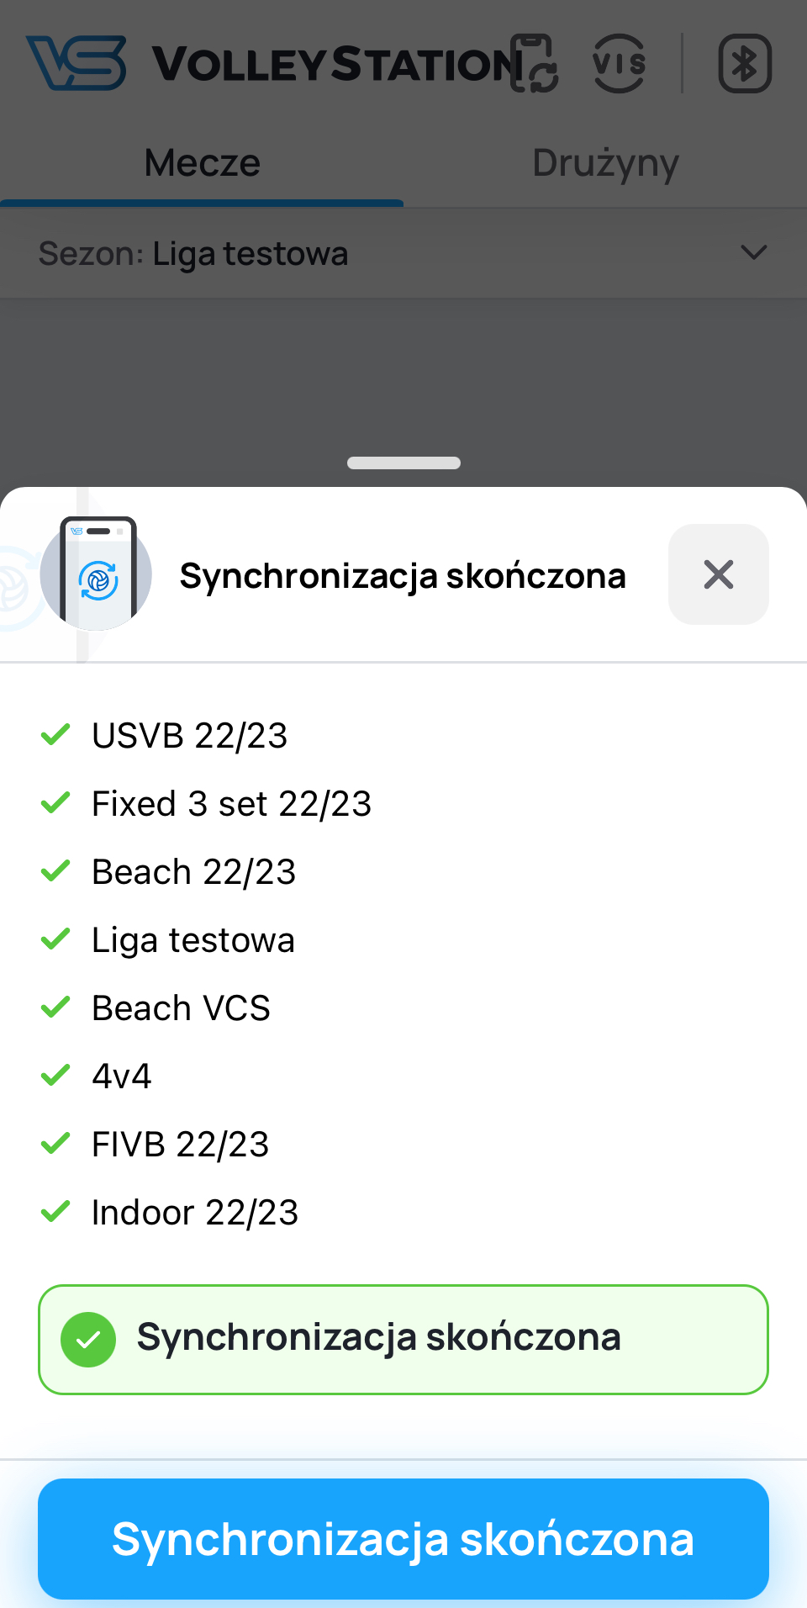
Przed meczem dokonaj synchronizacji (kliknij ikonę telefonu z kółkiem odświeżania w górnej prawej części ekranu) – otwiera się zakładka Logowanie do synchronizacji- wpisz swój login i hasło.
UWAGA: należy każdorazowo przed meczem zsynchronizować program - składy oraz dane do meczu są uzupełniane zgodnie z otrzymanymi informacjami przekazywanymi przez kluby do PZPS (mogą się zmieniać).

Slide 3
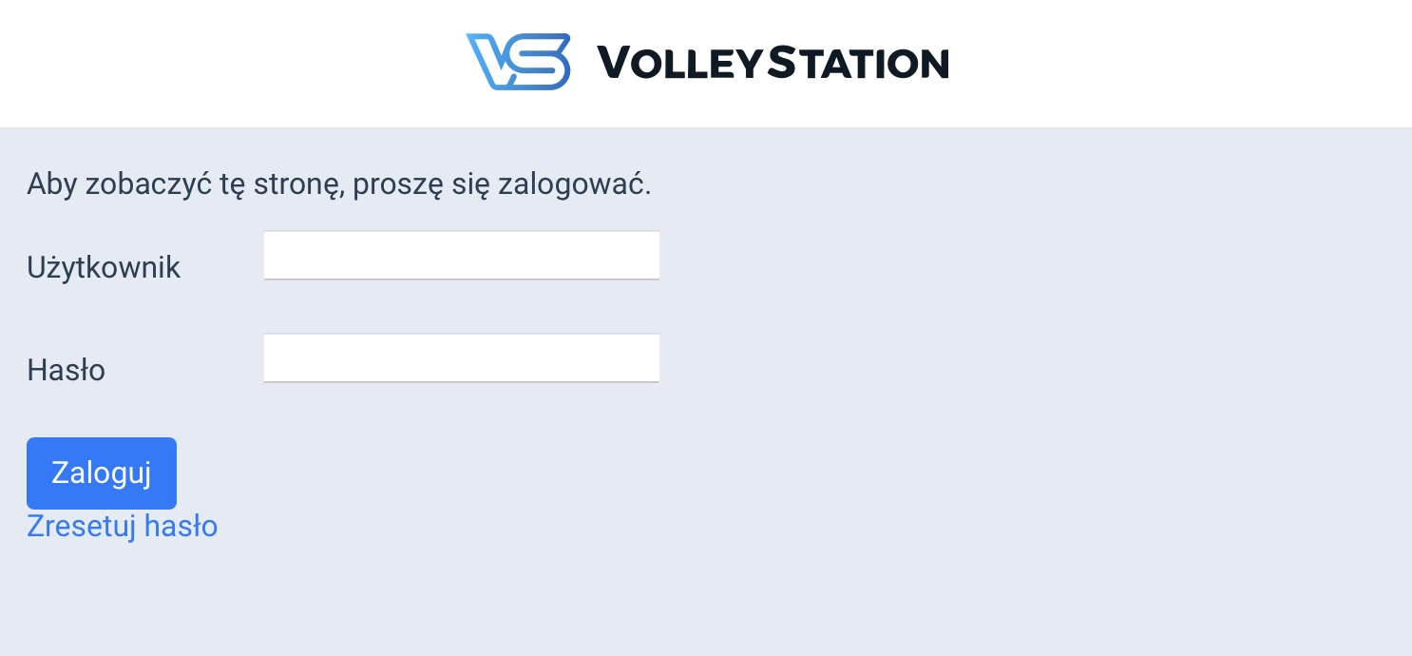
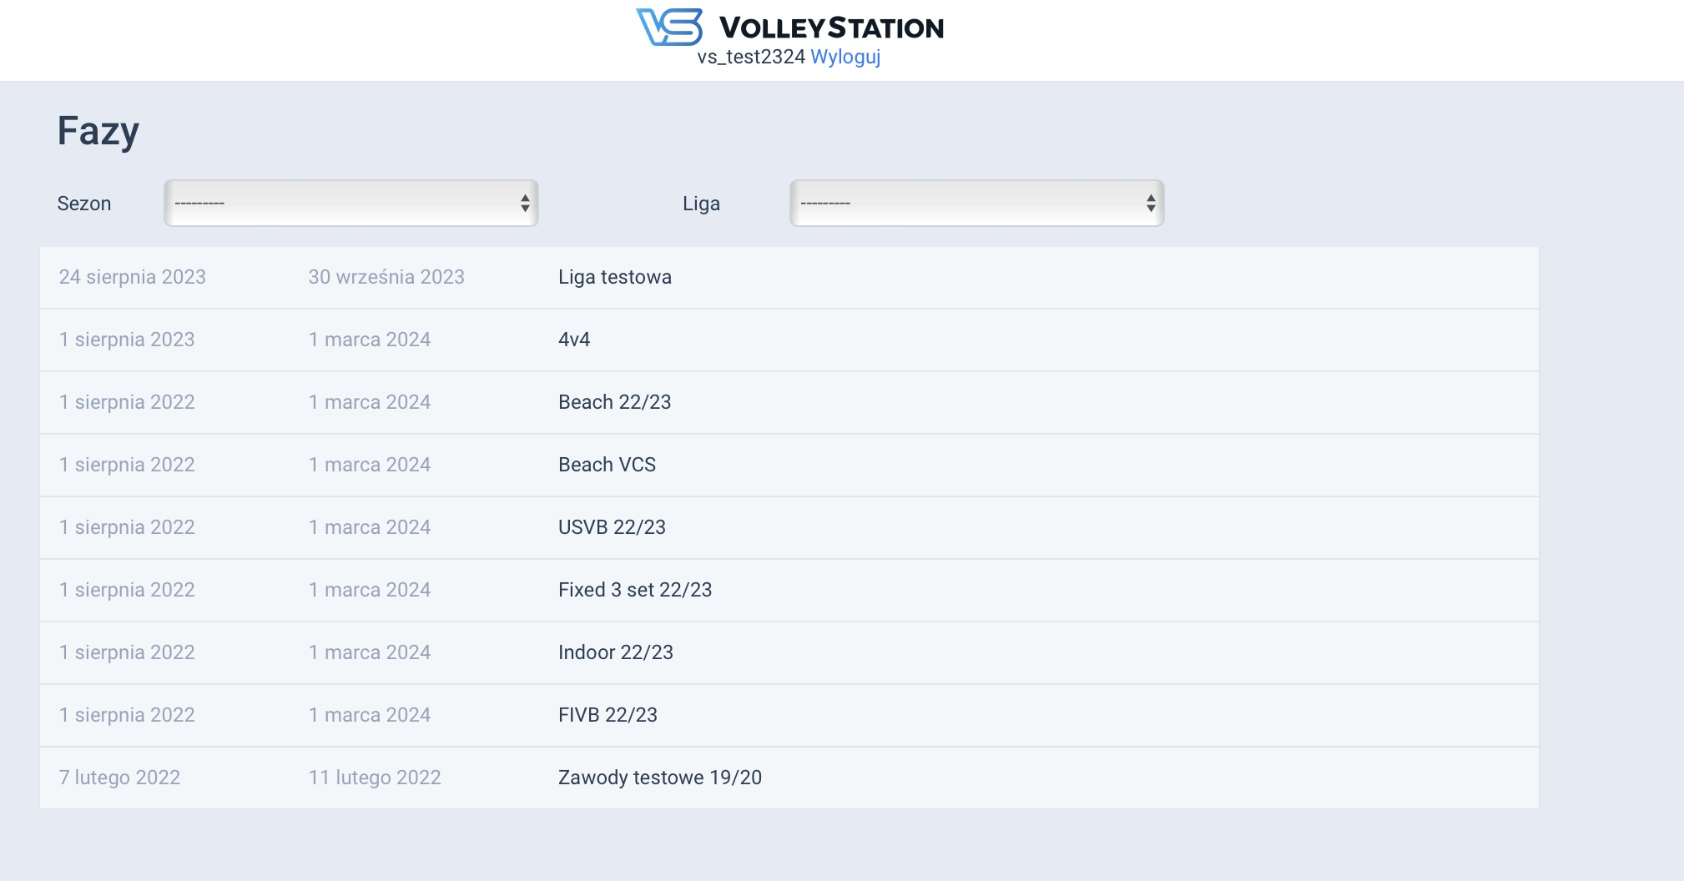
https://panel.volleystation.com/
Wydrukuj kod QR ze strony https://panel.volleystation.com/ (wybierz Sezon, Ligę i właściwy mecz oraz kliknij w „Szczegóły”).
Logowanie na stronie https://panel.volleystation.com/: ten sam login i hasło co do logowania do aplikacji.

Slide 4
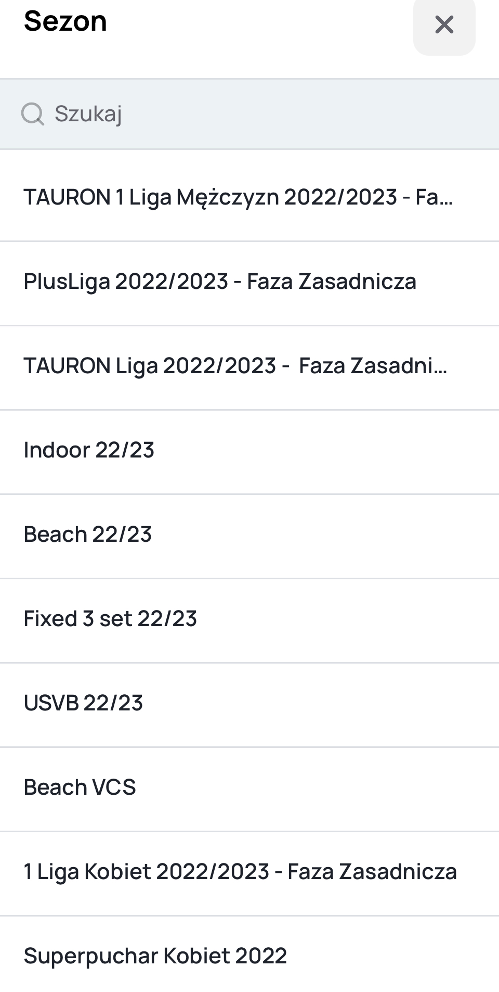
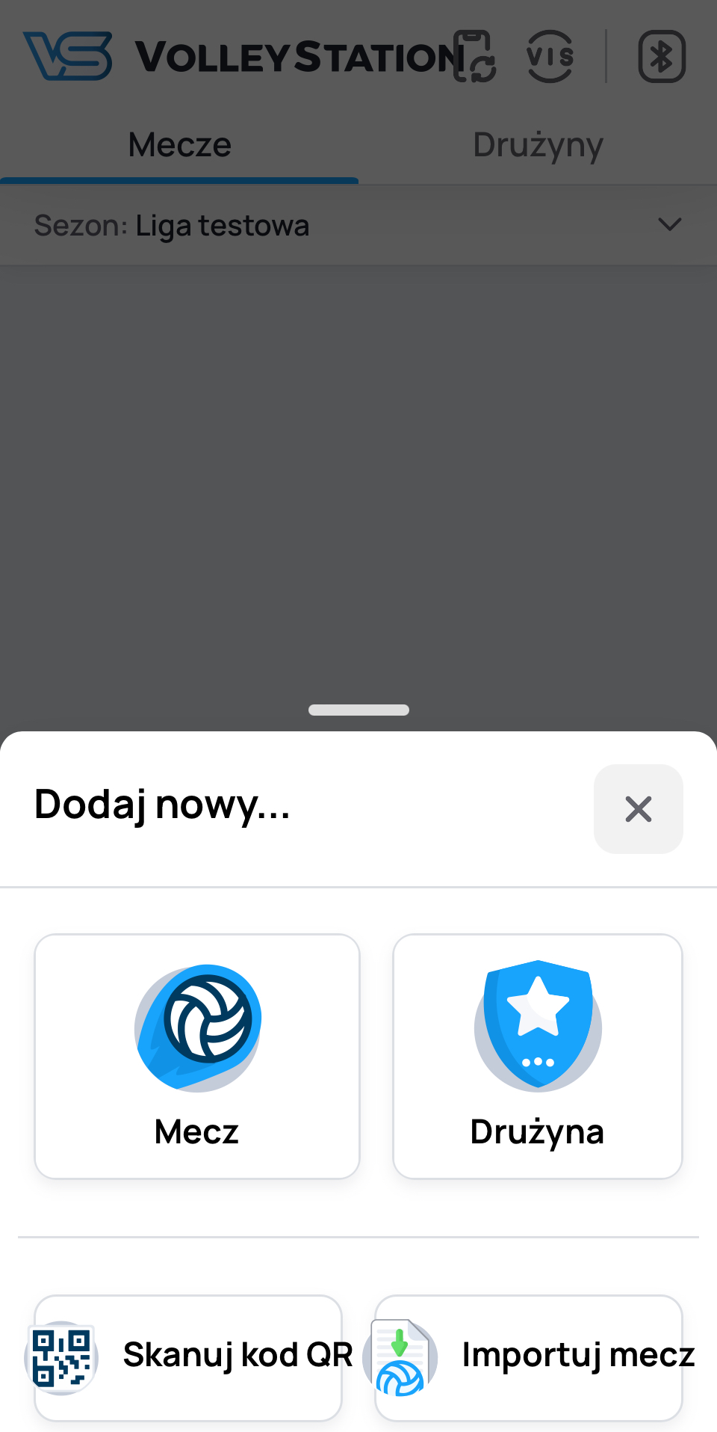
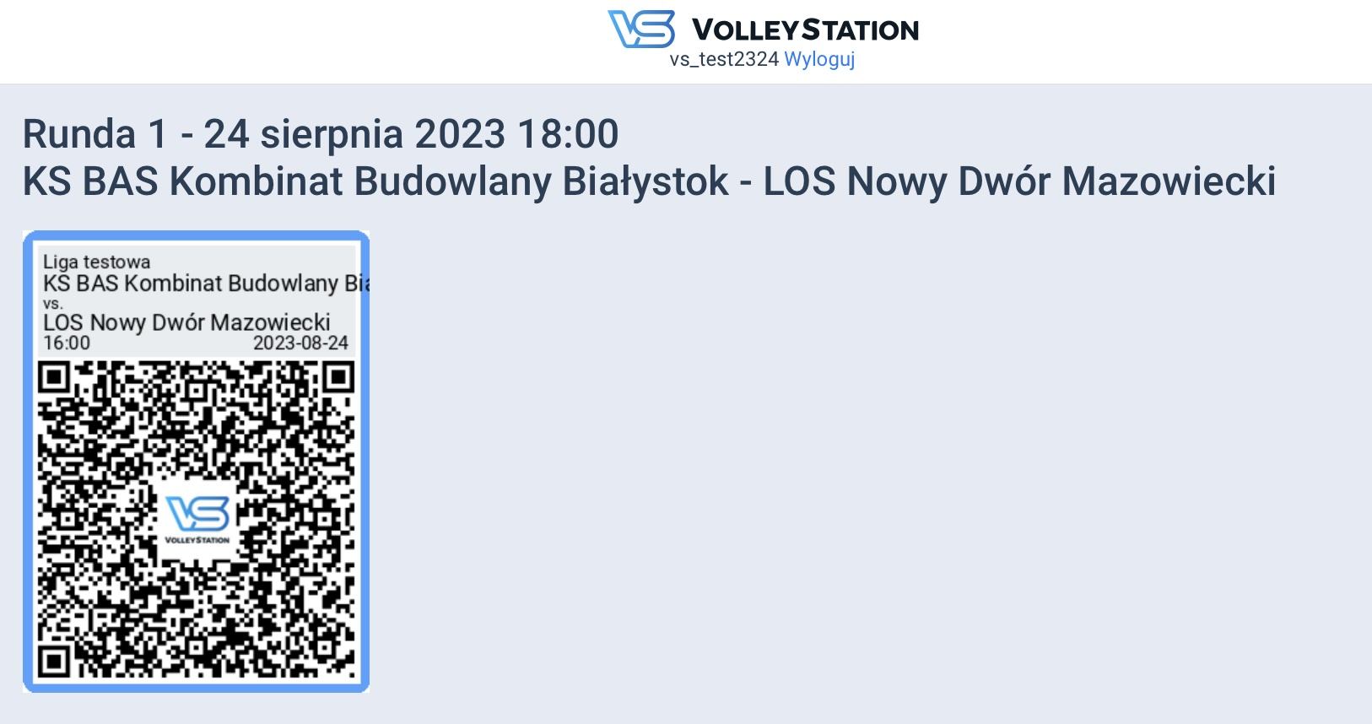
Wybierz z rozwijanego menu w górnej części („Sezon:”) rodzaj rozgrywek. Kliknij niebieskie kółko z plusem w prawej dolnej części ekranu. Otworzy się zakładka Dodaj nowy... i kliknij „Skanuj kod QR”.
Sprawdź zgodność danych z kodu QR z danymi dotyczącymi meczu na stronie obsad PZPS.

Slide 5
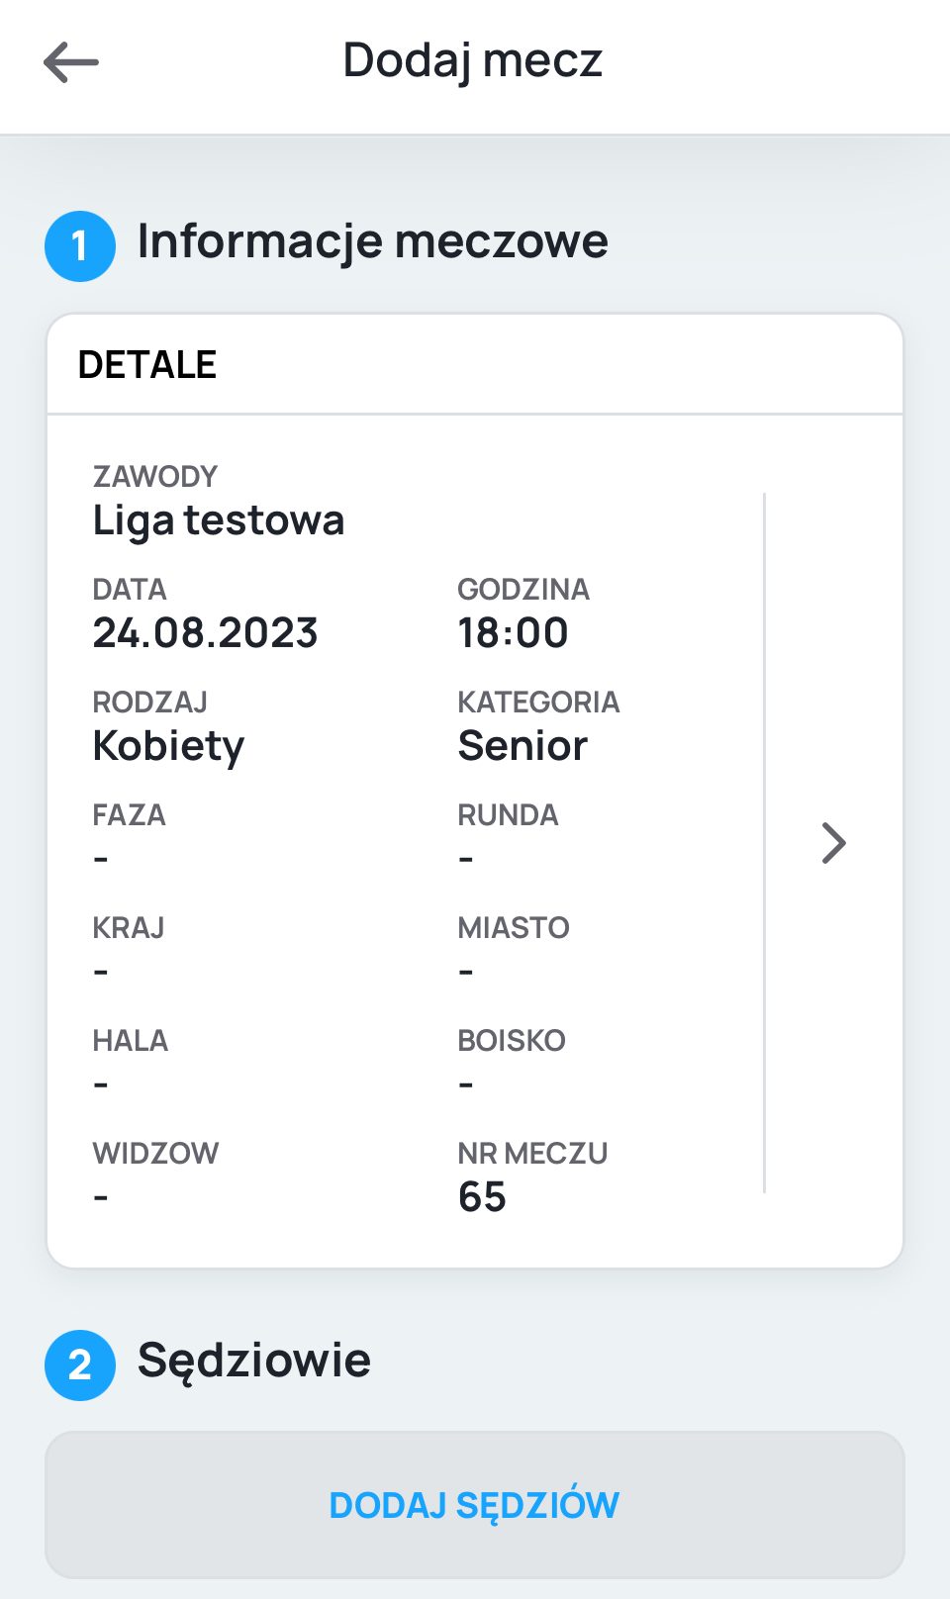
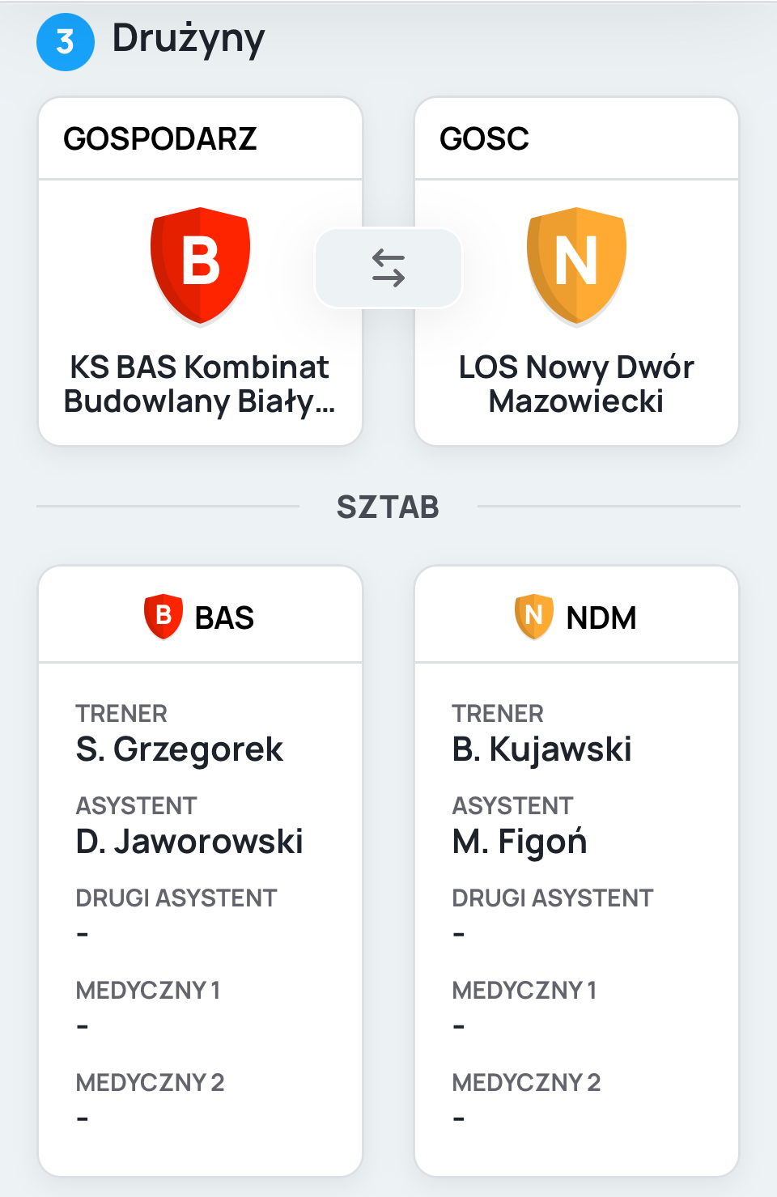
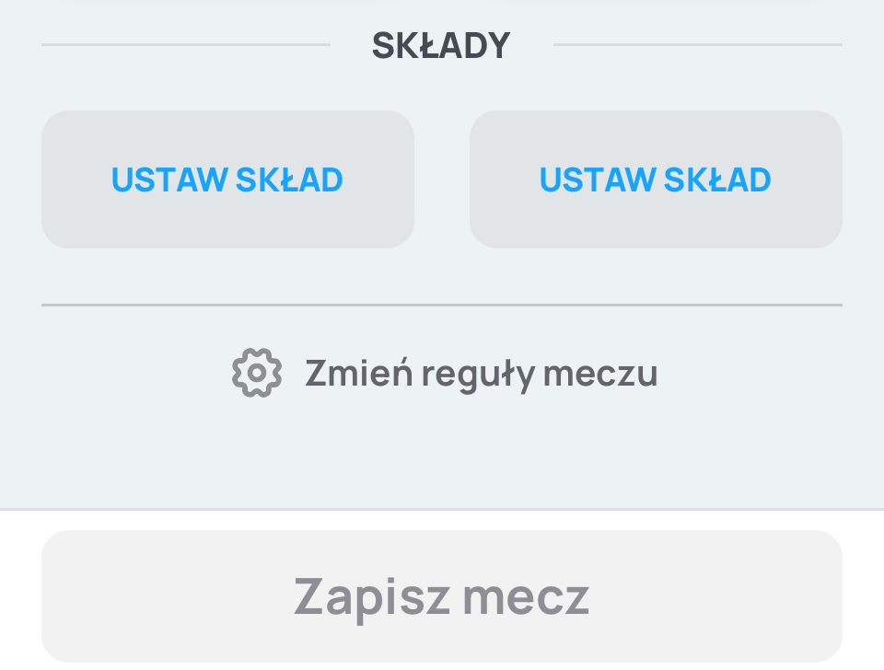
Wprowadzanie danych meczowych

Slide 6
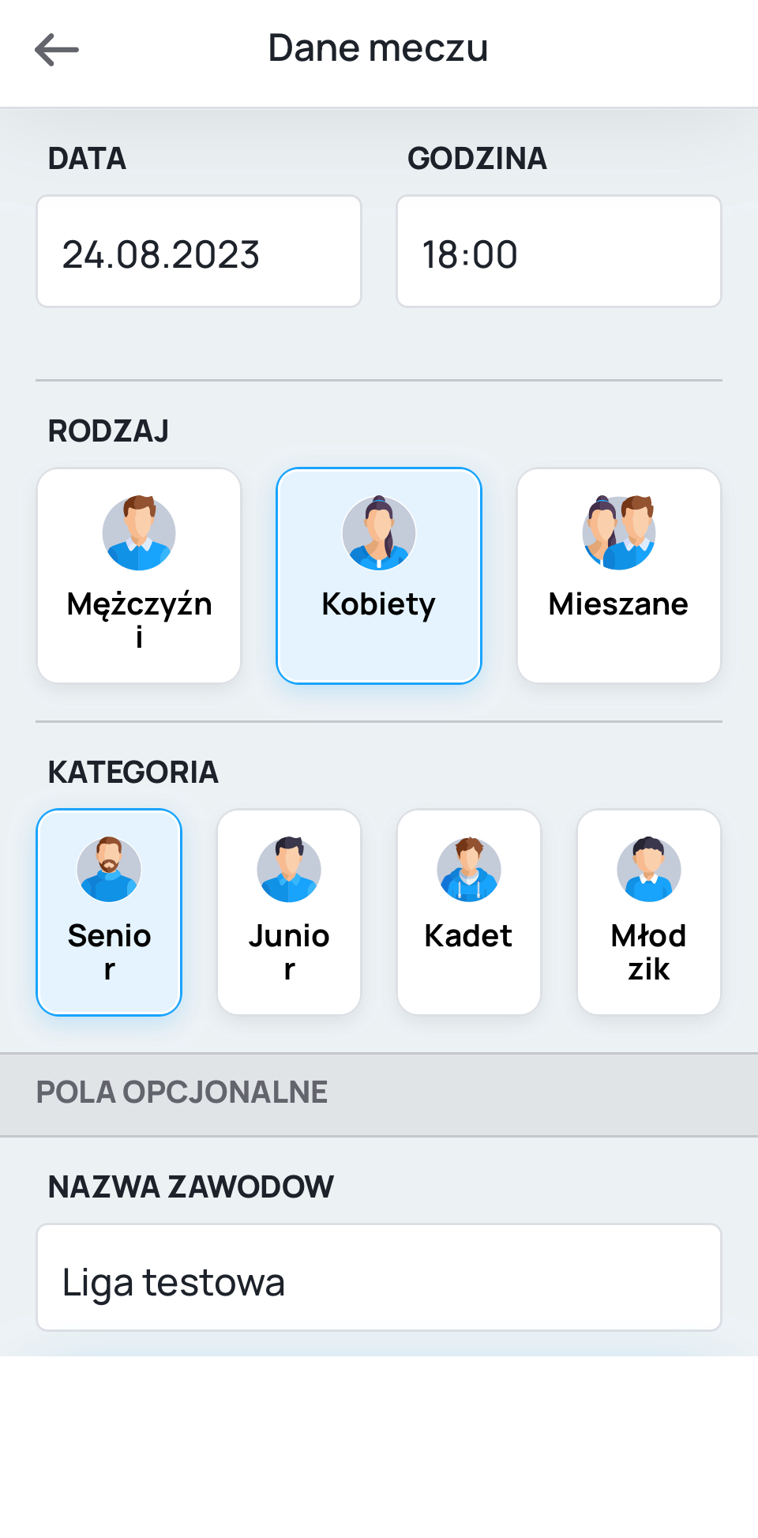
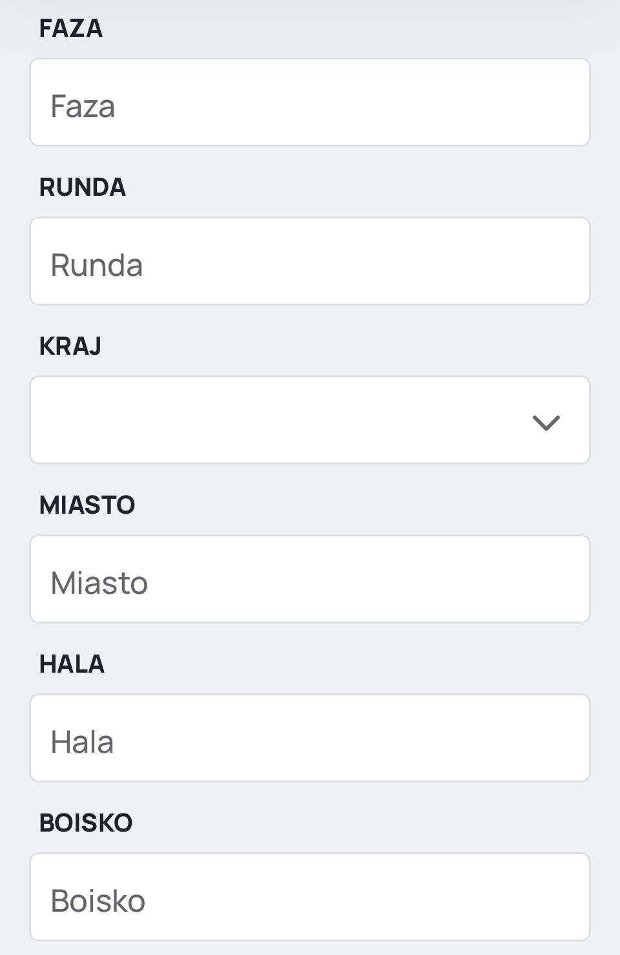
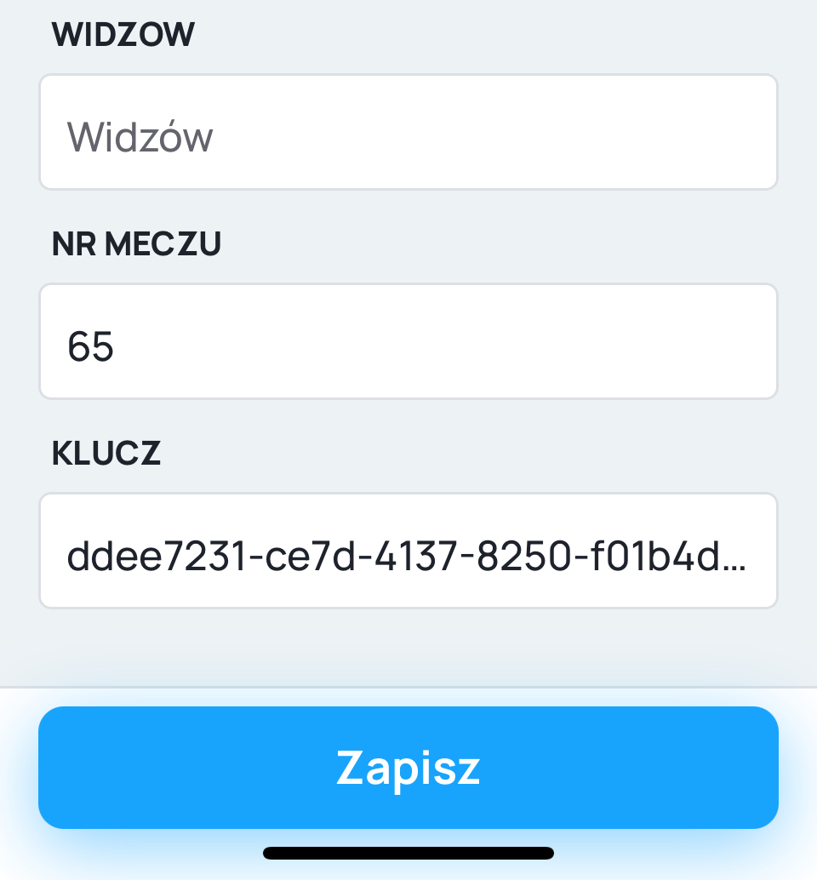
Wprowadzanie danych meczowych
Data i Godzina
Rodzaj i Kategoria
Nazwa zawodów: np. I LIGA KOBIET, II LIGA KOBIET GRUPA IV
Faza: FZ, PO, ½ FIN
Kraj: POLSKA
Miasto: miasto w jakim rozgrywany jest mecz i adres hali
Hala: Nazwa
Widzów- liczbę widzów dopisujemy po meczu
Nr meczu – z systemu obsad
Klucz- sprawdź, czy w tym polu znajduje się klucz do transmisji live. Nie edytuj go! Po uzupełnieniu danych meczu kliknij „Zapisz”

Slide 7
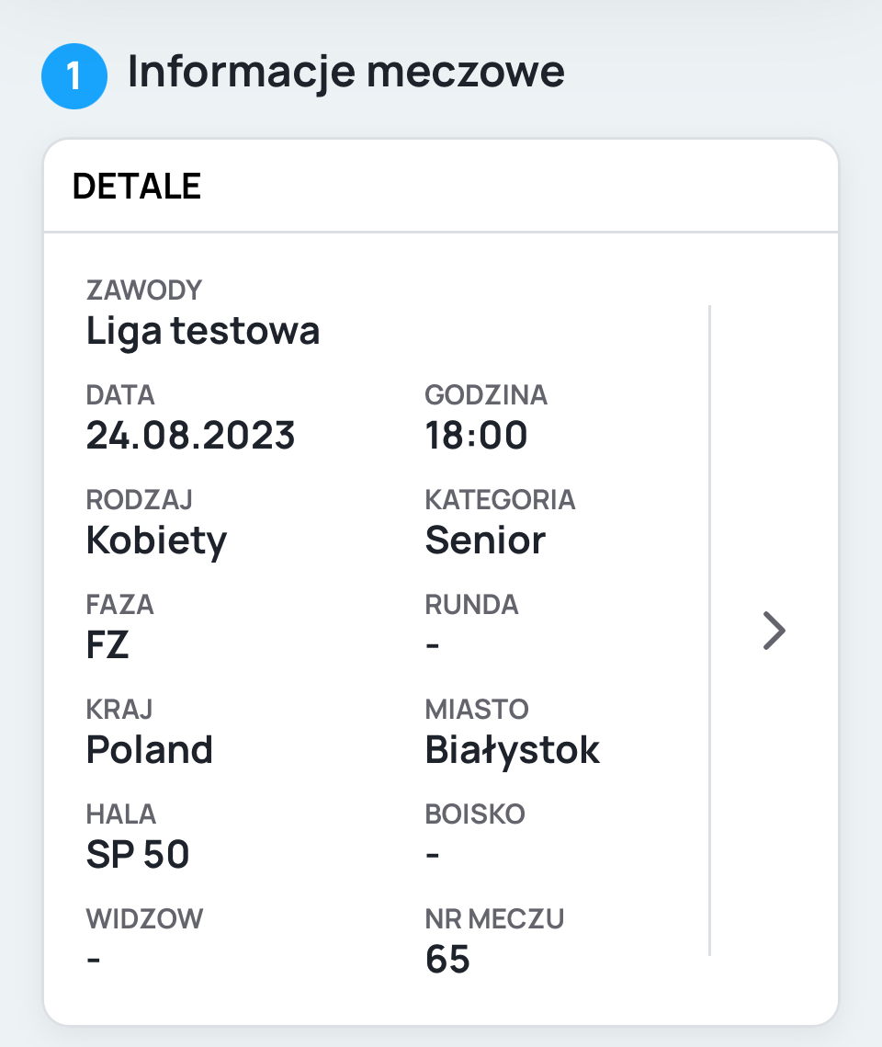

Slide 8
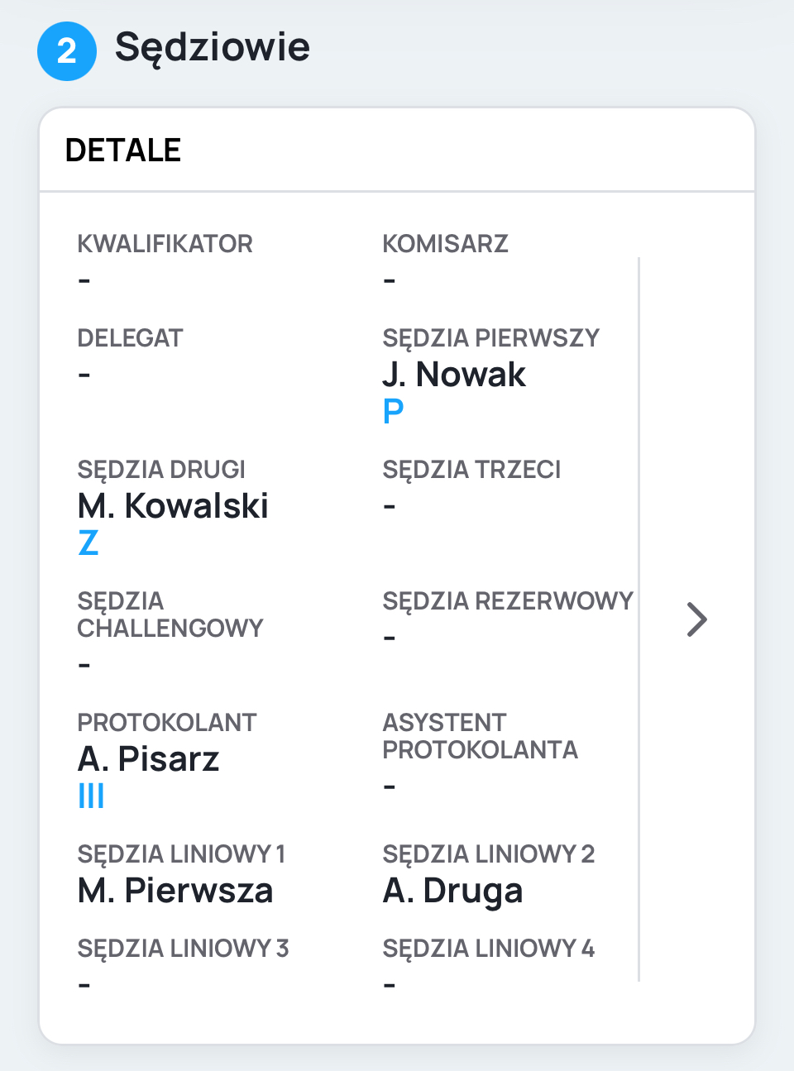
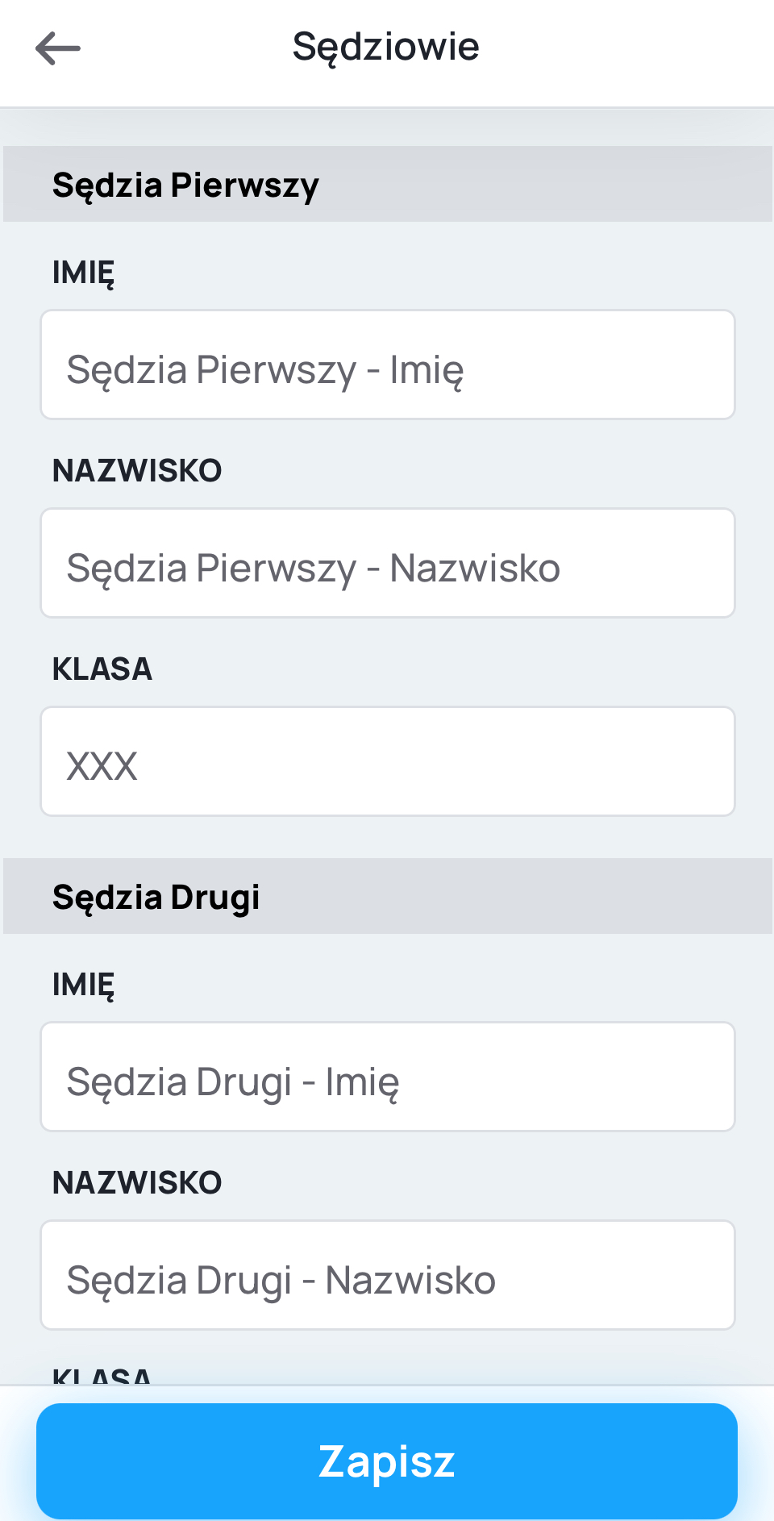
Sędziowie – imię i nazwisko, klasa sędziowska.
W przypadku sędziów liniowych wpisujemy pierwszą literę imienia oraz nazwisko.
Po uzupełnieniu klikamy „Zapisz”

Slide 9
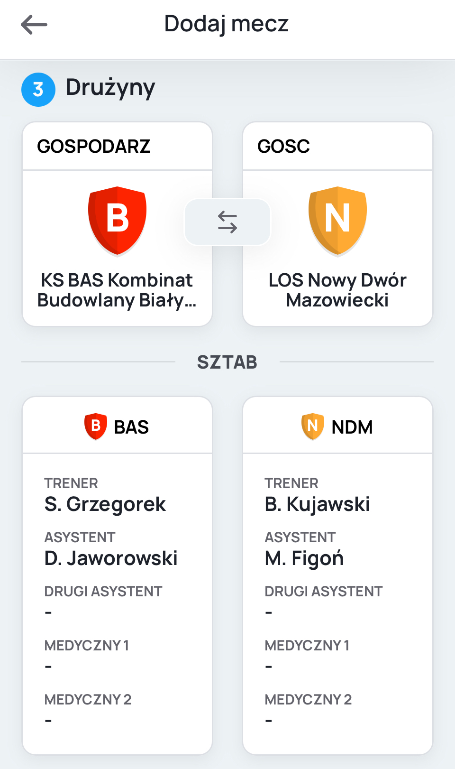
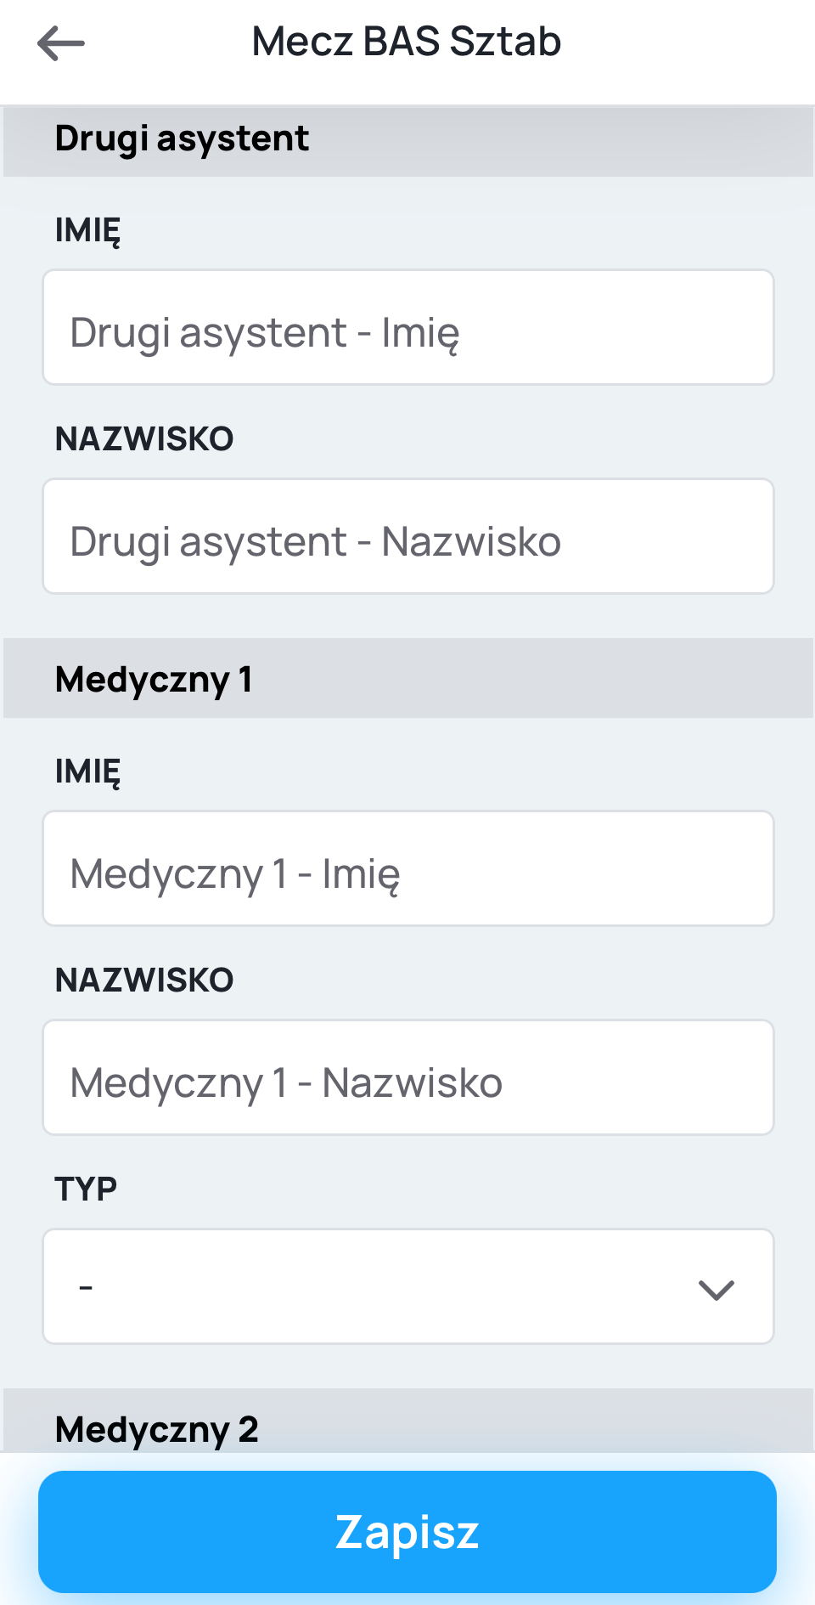
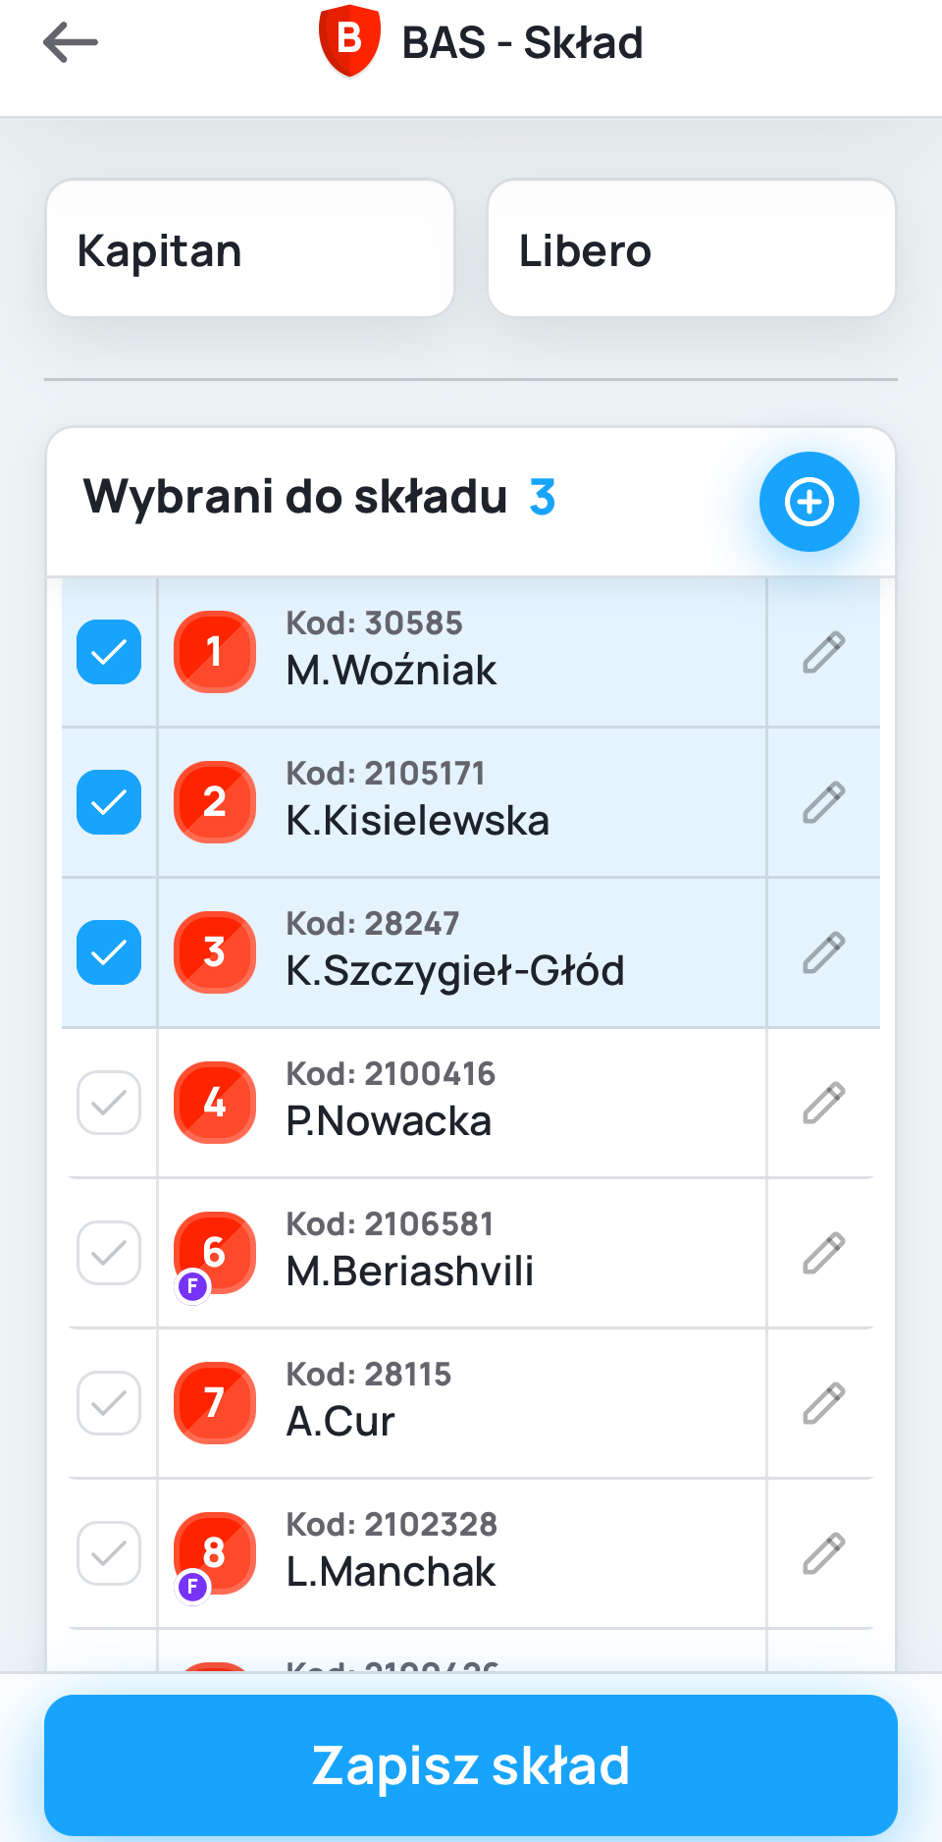
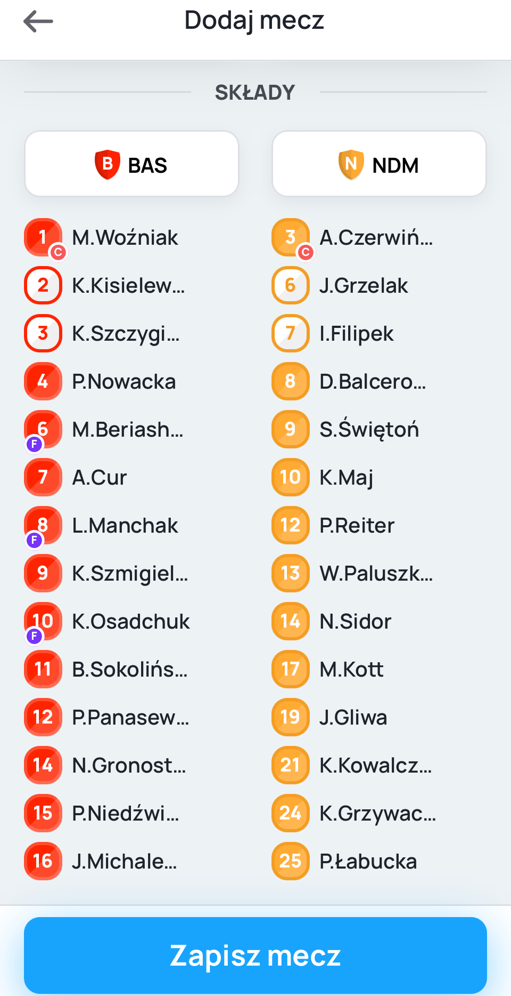
Edytujemy sztab drużyny w celu dodania/usunięcia członków sztabu.
Klikamy „USTAW SKŁAD” i wybieramy składy z dostępnej listy zawodników „Wybrani do składu” (na podstawie druku F02 po weryfikacji przez S1).
Obcokrajowcy są oznaczeni literą „F” przy numerze.

Slide 10
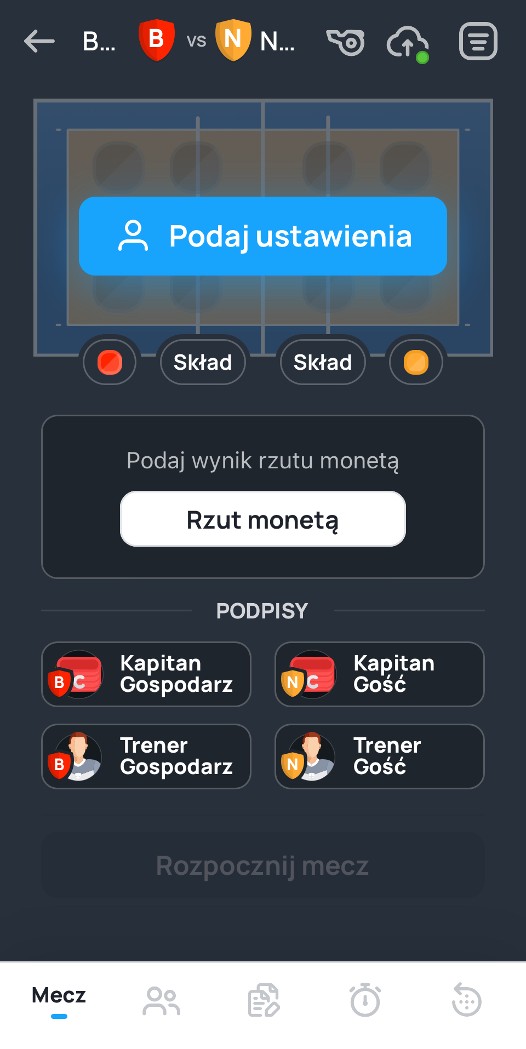
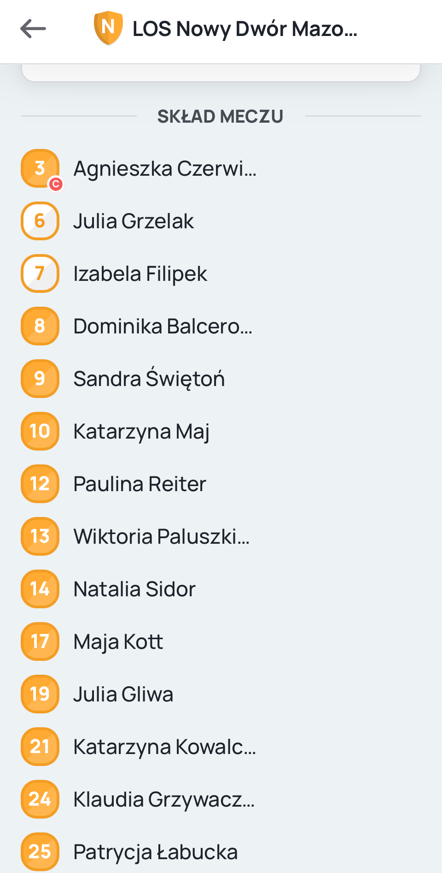
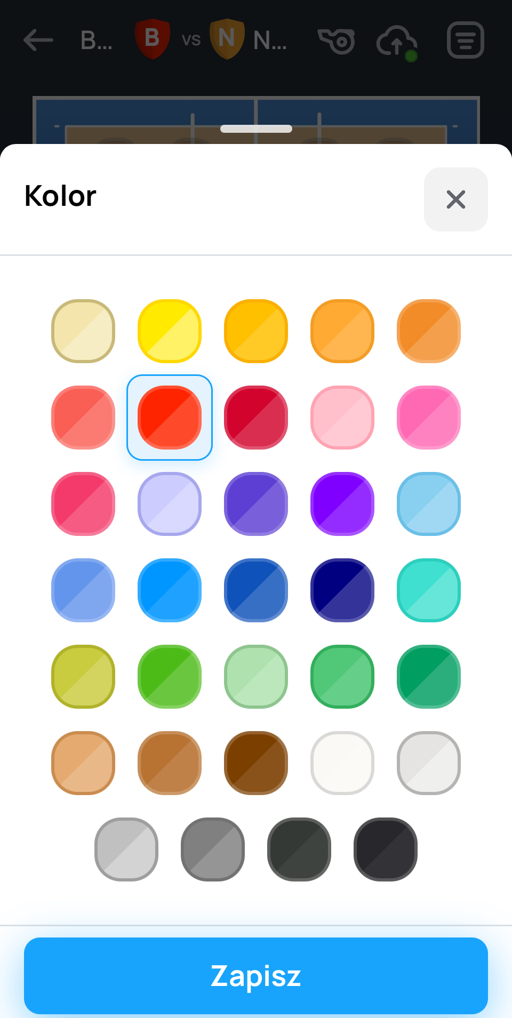

Slide 11
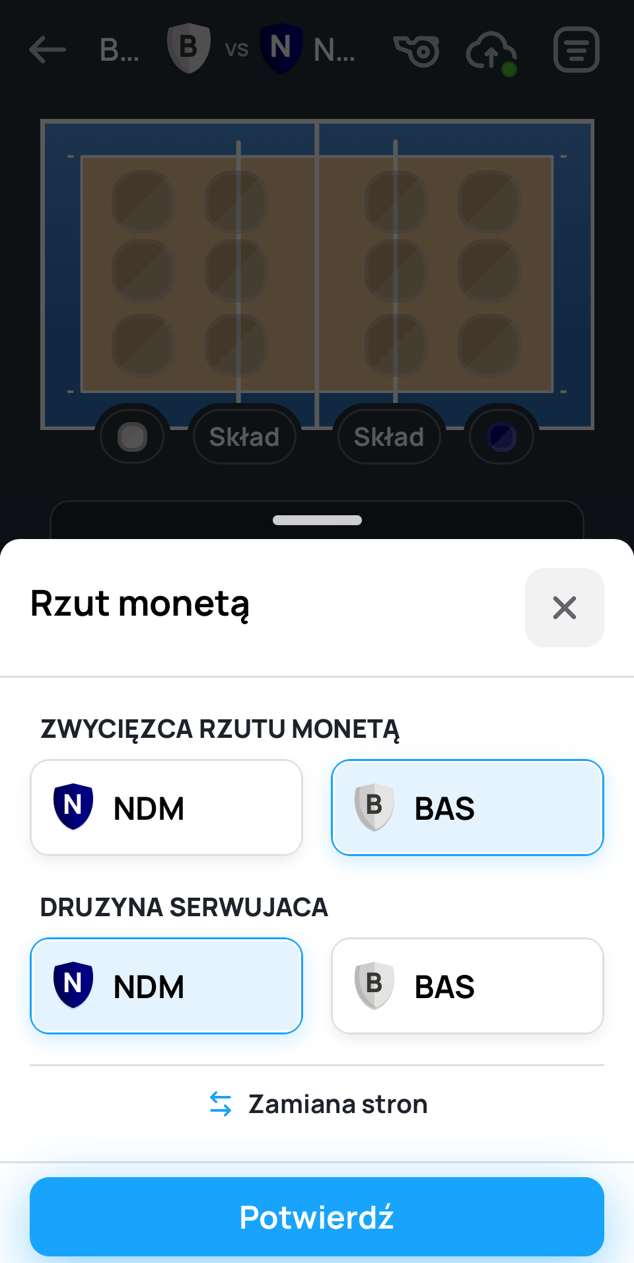
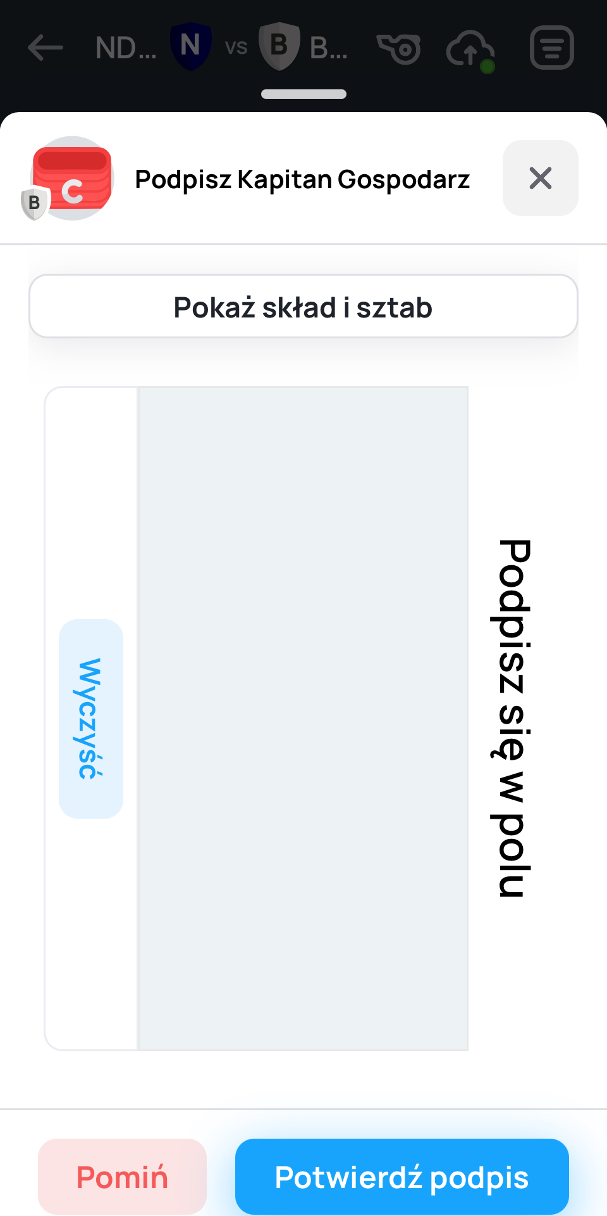
Wybierz drużynę, która wygrała losowanie (Rzut monetą), drużynę zagrywającą i ew. dokonaj zmiany stron (strzałki), kliknij „Potwierdź”.
Drużynom możesz przypisać kolor strojów (kolorowe kropki przy „Skład”).
Zbierz podpisy kapitanów oraz trenerów zespołów.

Slide 12
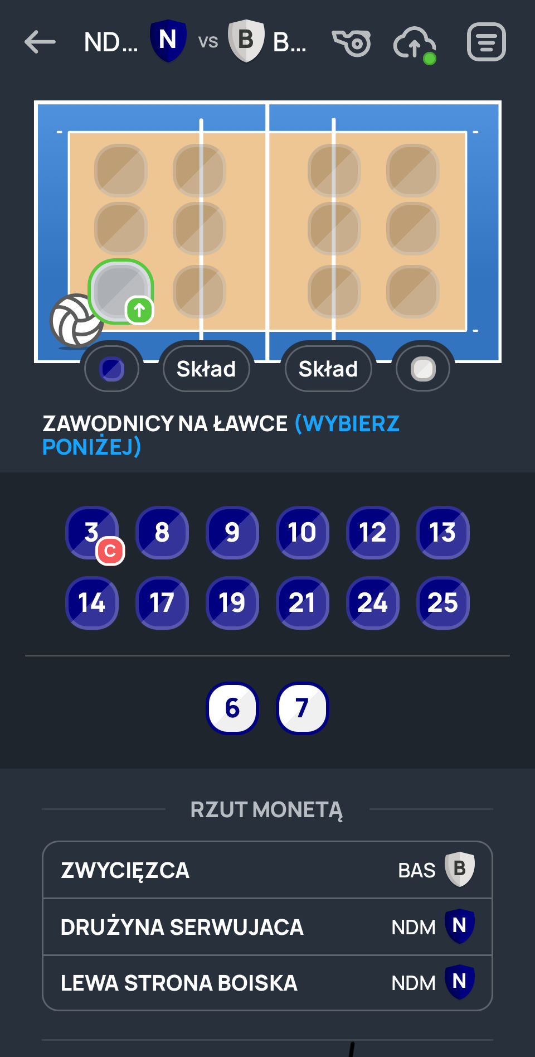
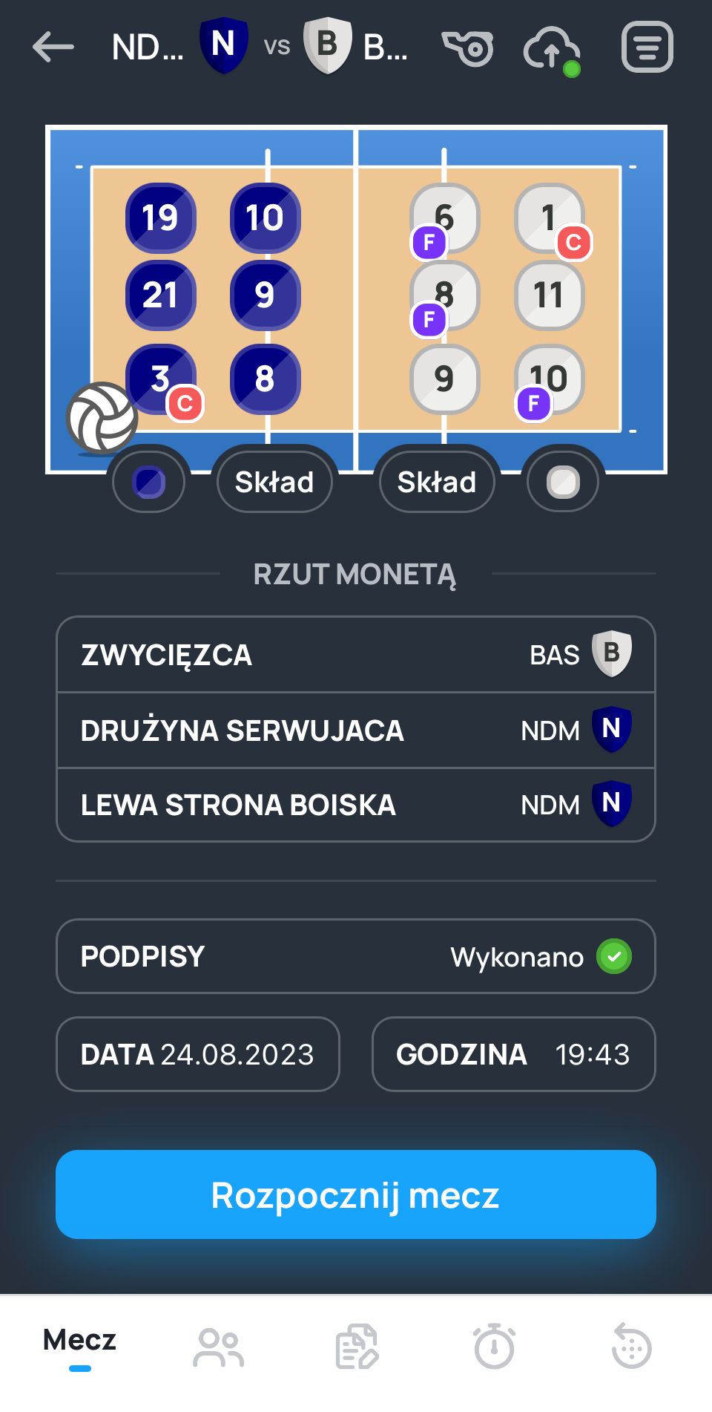
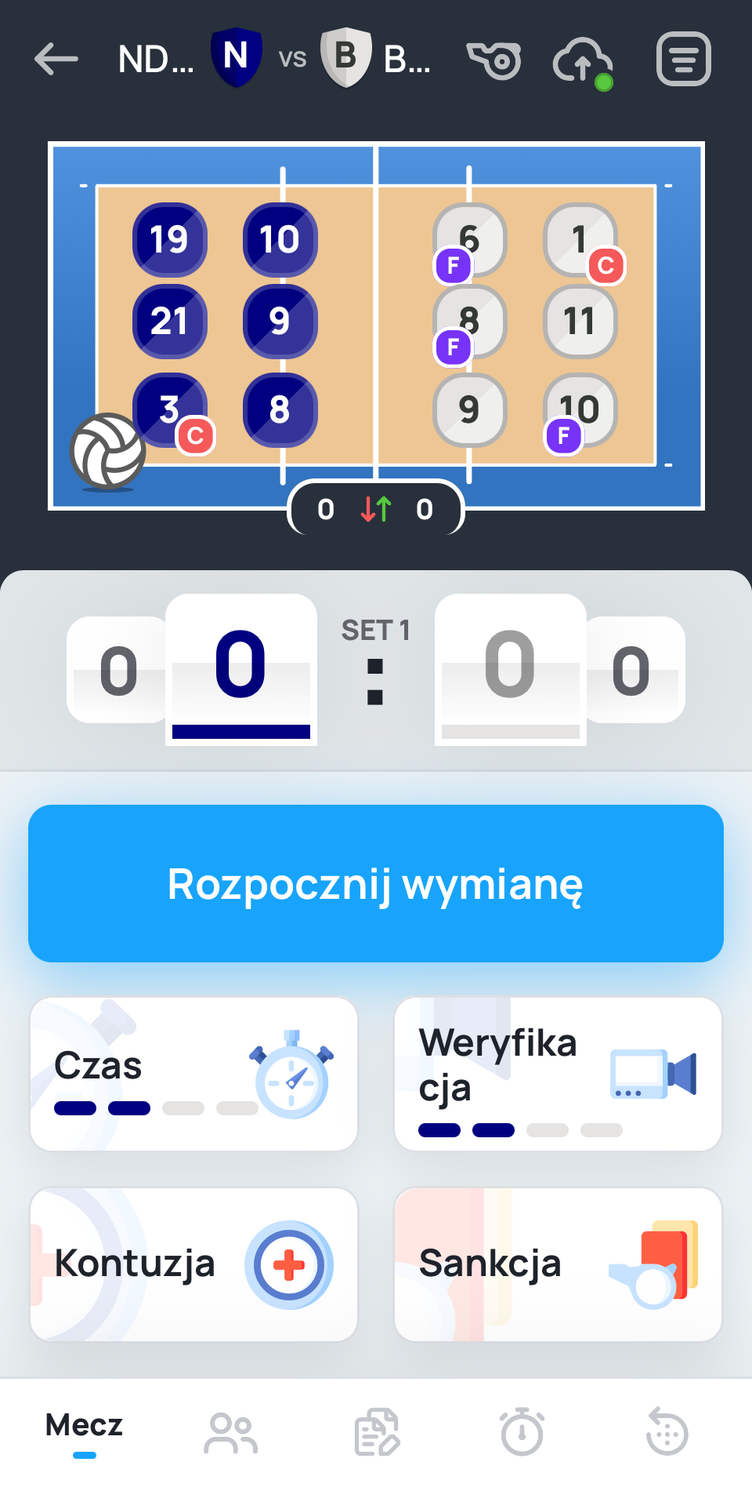
Wprowadź USTAWIENIA ZESPOŁÓW klikając na daną pozycję i nr zawodnika ustawienia początkowego
(nie wprowadzaj Libero, ponieważ nr LIBERO nie może być wpisany w ustawieniu początkowym!).

Slide 13
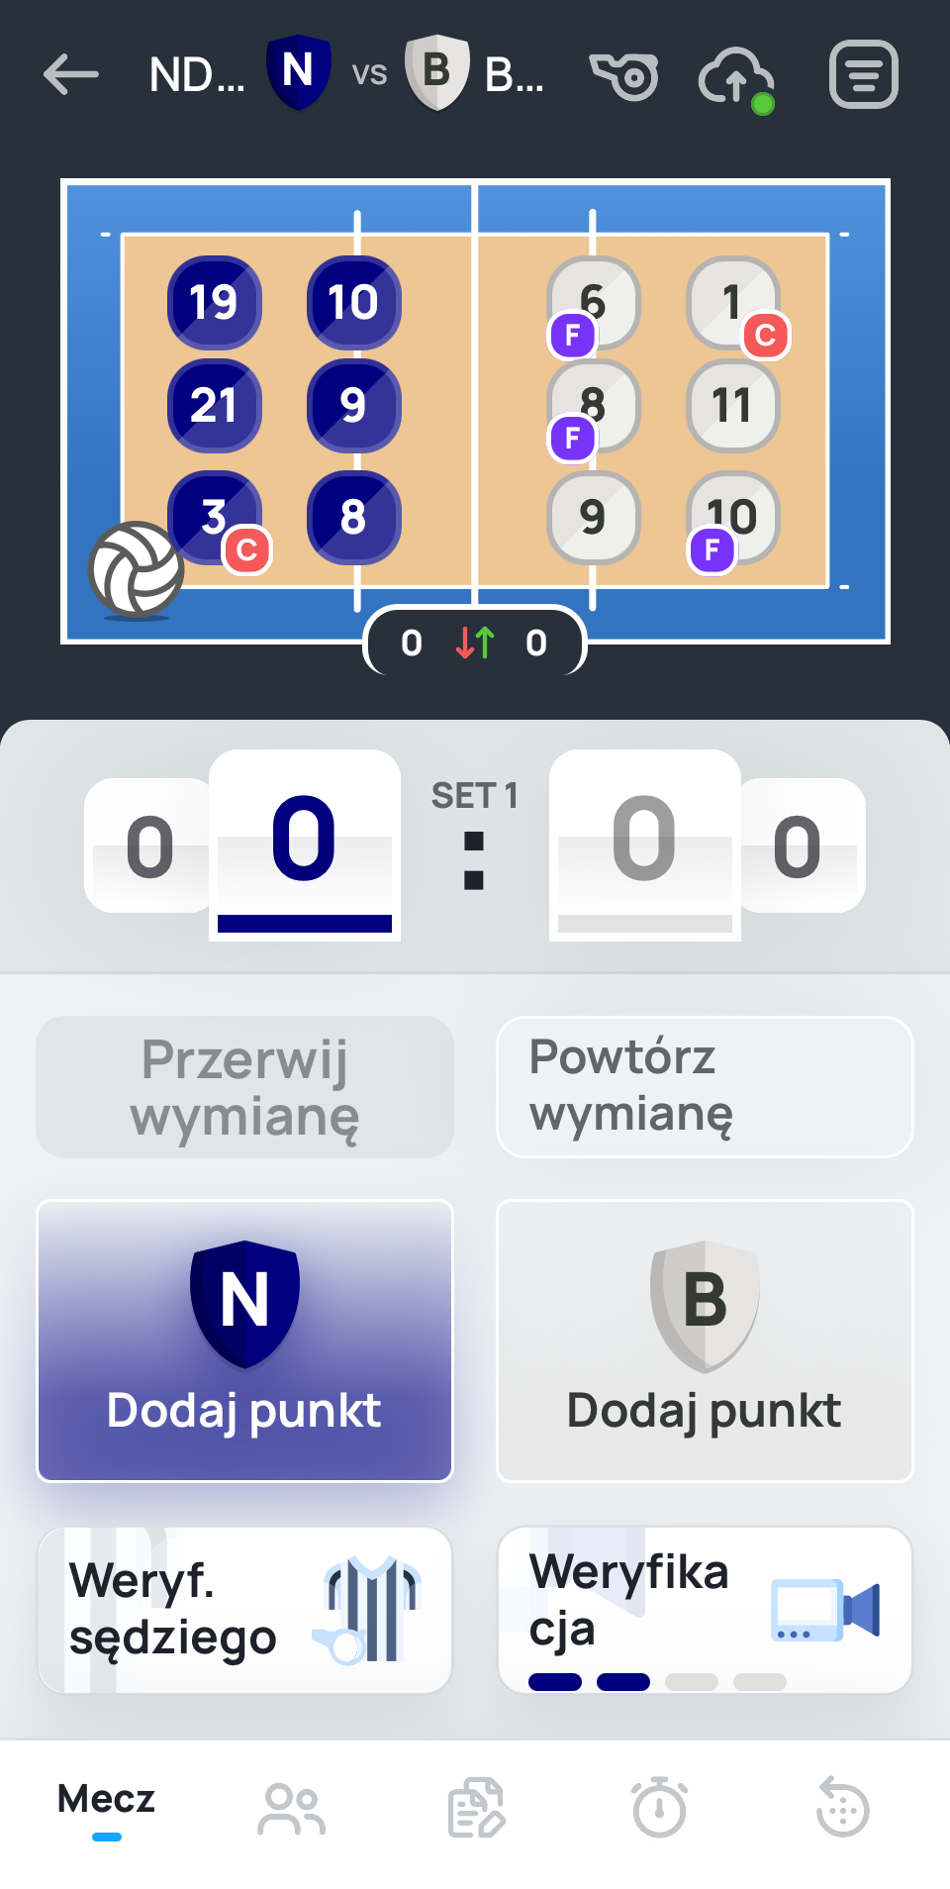
Wraz z gwizdkiem S1 na zagrywkę kliknij „Rozpocznij wymianę”, po decyzji S1 odnośnie przyznania punktu i zagrywki kliknij ikonę „Dodaj punkt” odpowiedniej drużynie.
Wymianę można przerwać lub powtórzyć (punktacja nie ulegnie zmianie).

Slide 14
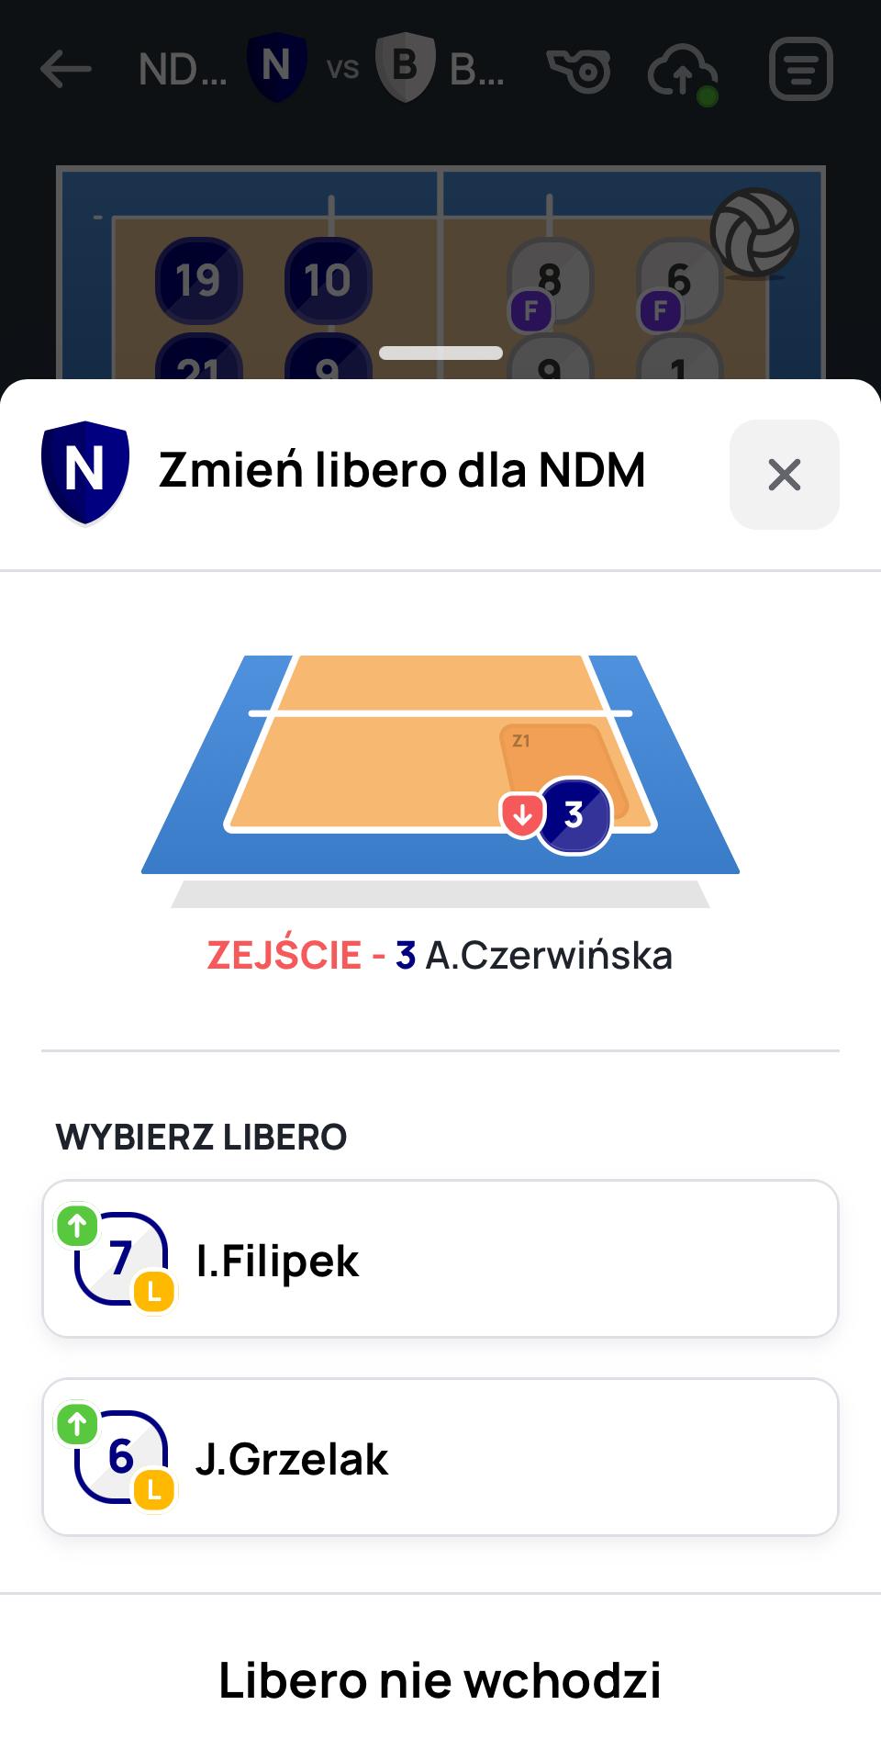
Kontroluj zastąpienia Libero, aplikacja podpowiada zastąpienie m.in. w sytuacji utraty prawa do zagrywki przez zespół, w którym zagrywkę wykonywał środkowy.
Automatycznie dokonuje zastąpienia w sytuacji rotacji Libero z V do IV strefy (kontroluj, czy prawidłowy zawodnik zastępuje Libero na boisku pod siatką).
UWAGA: Zwróć szczególną uwagę na sytuację, w której zmianie zawodnika (zwłaszcza środkowego) towarzyszy zastąpienie Libero – najpierw wykonaj zmianę, dopiero potem zastąpienie.

Slide 15
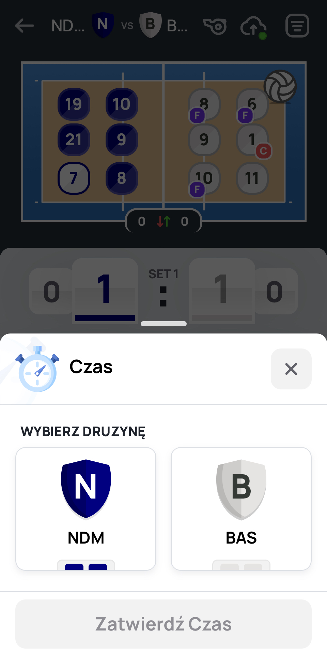
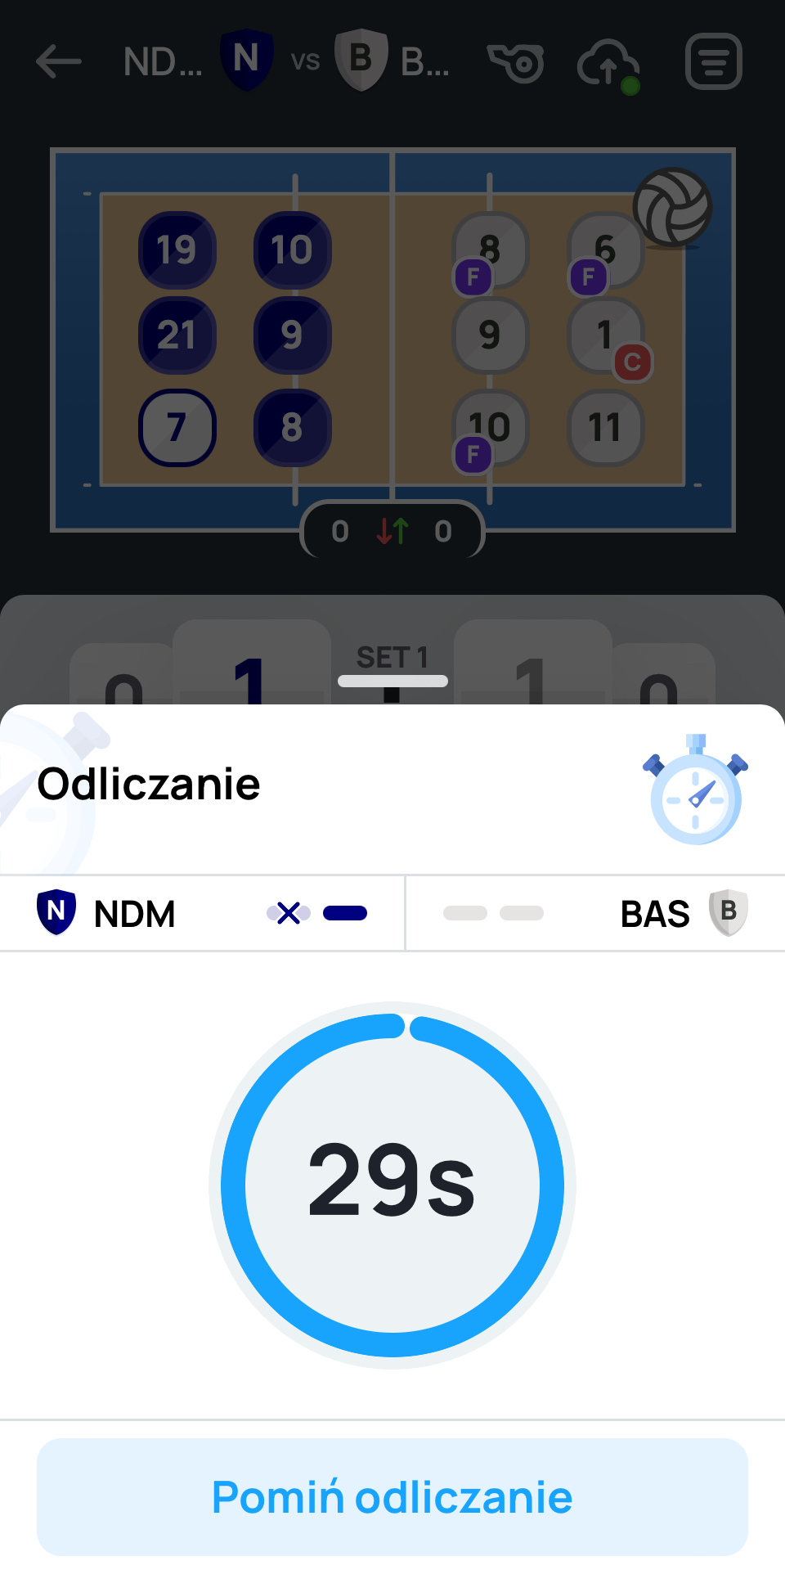
Przerwa na odpoczynek - kliknij Czas - Wybierz drużynę - Zatwierdź czas
(aplikacja odlicza czas do końca przerwy na odpoczynek).

Slide 16
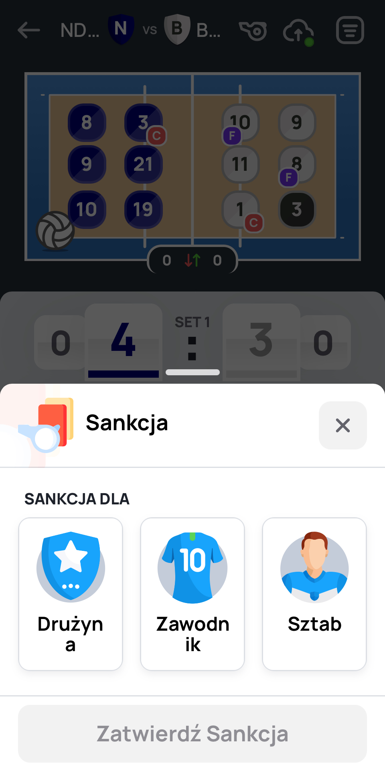
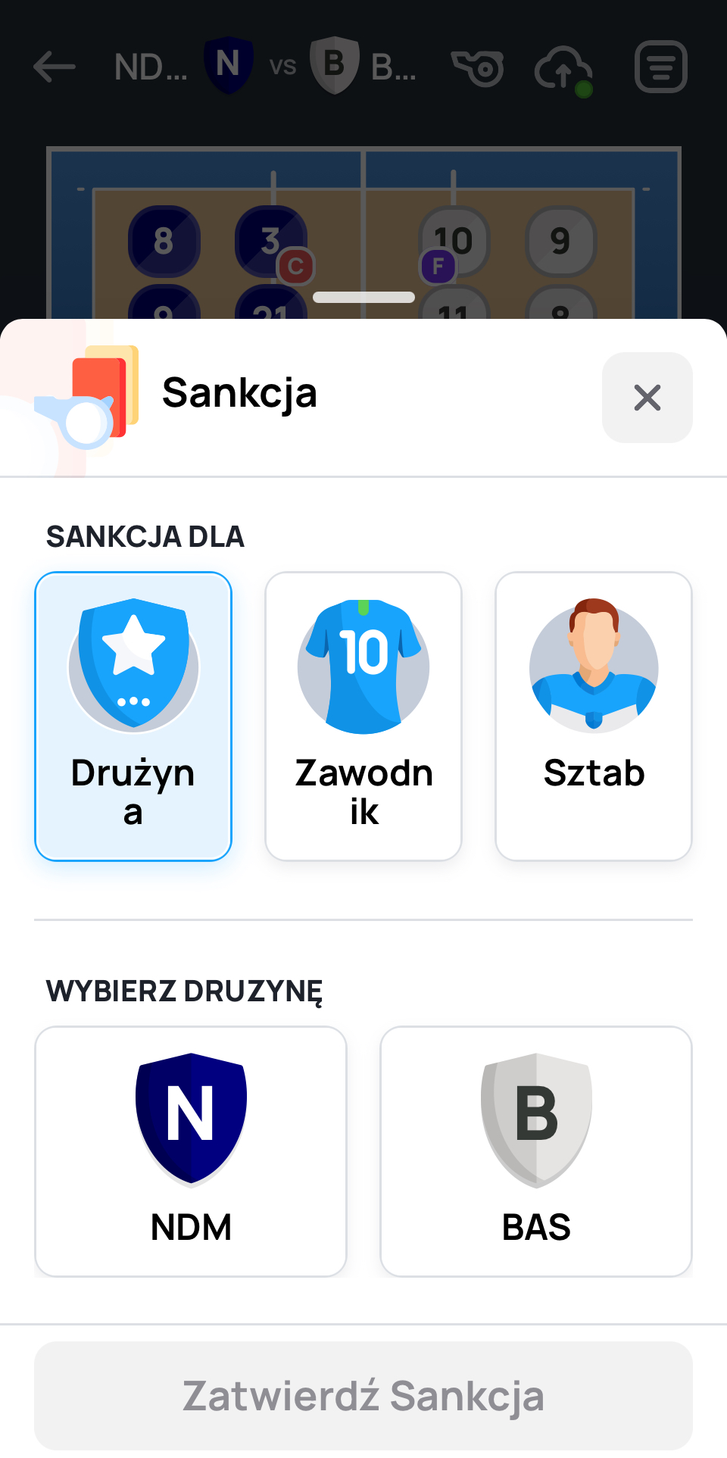
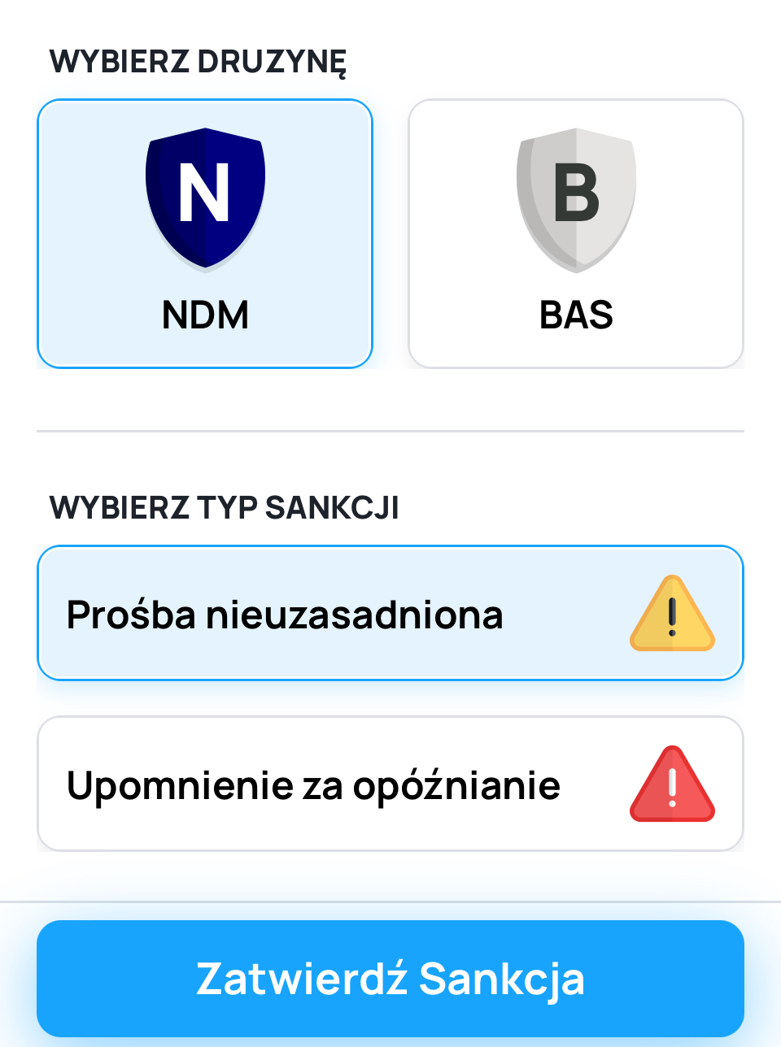
Sankcje - Wybierz dla kogo (Drużyna/Zawodnik/ Sztab) - wybierz drużynę i typ/rodzaj sankcji: Dla drużyny: wybierz Prośba nieuzasadniona/Opóźnianie gry (Upomnienie/Kara) i Zatwierdź sankcję.
Dla zawodnika: wybierz, czy dotyczy zawodnika na boisku, Libero czy zawodnika na ławce wybierz numer zawodnika i typ/rodzaj sankcji (Upomnienie/ Kara/ Wykluczenie/ Dyskwalifikacja) i Zatwierdź sankcja.
Dla Sztabu: wybierz zespół, członka sztabu i typ sankcji i Zatwierdź sankcję.

Slide 17
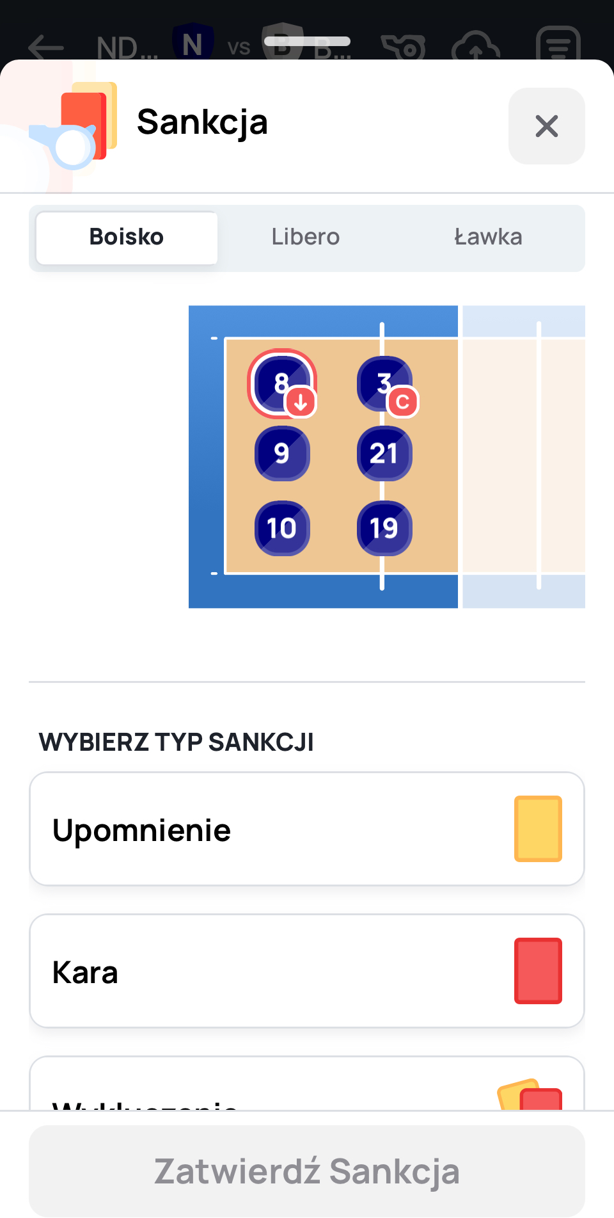
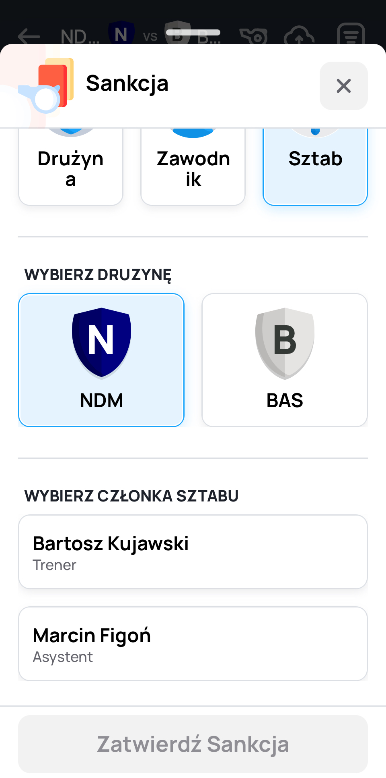
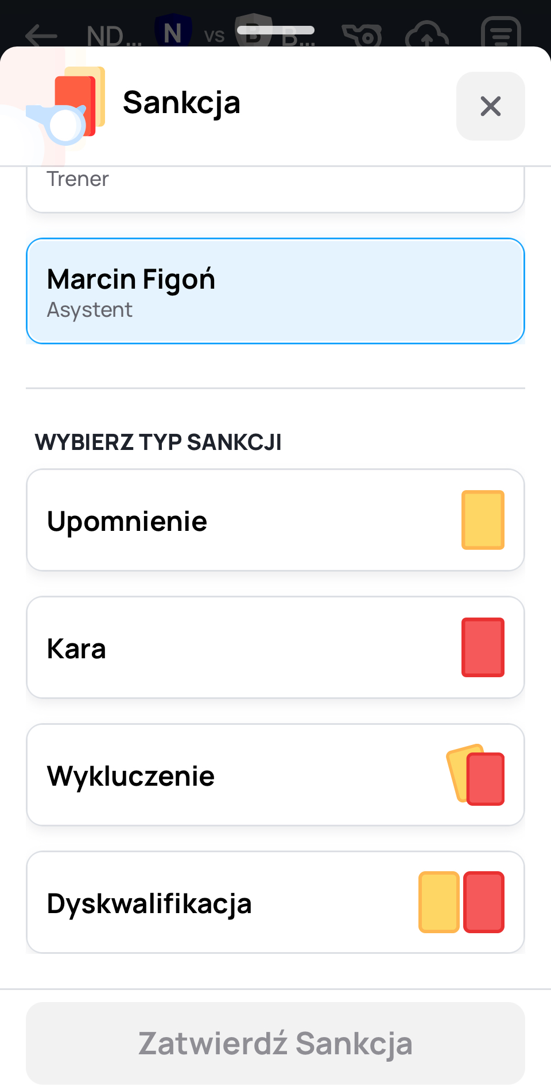

Slide 18
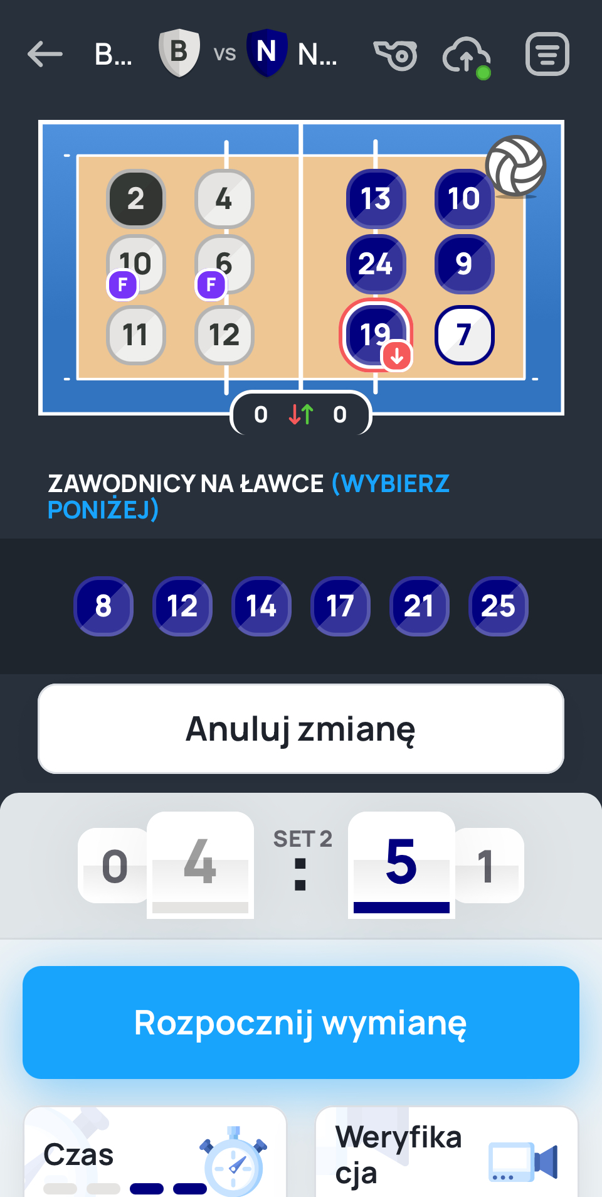
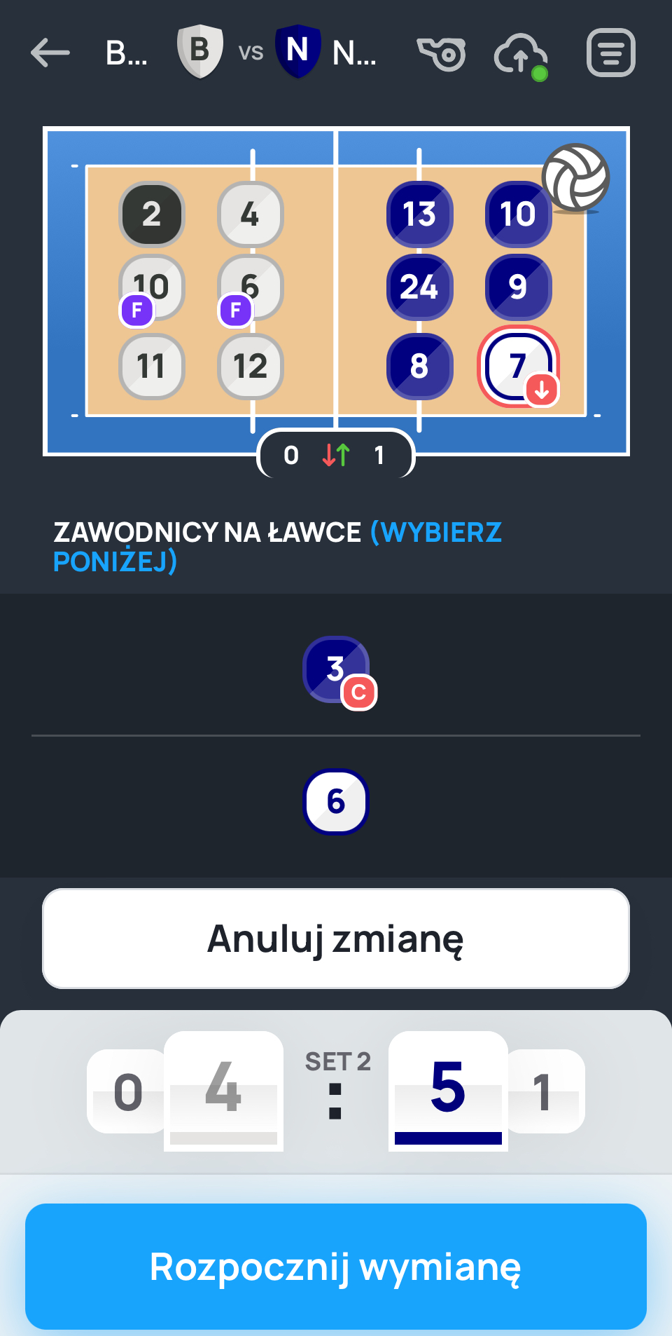
Zmiana/zastąpienie zawodników - kliknij na numer zawodnika na boisku (schodzącego z boiska) i numer zawodnika na ławce/Libero (wchodzącego na boisko).
Kontroluj liczbę obcokrajowców na boisku (oznaczeni „F” przy numerze).
/LIMITY: I liga -2, II liga -1/

Slide 19
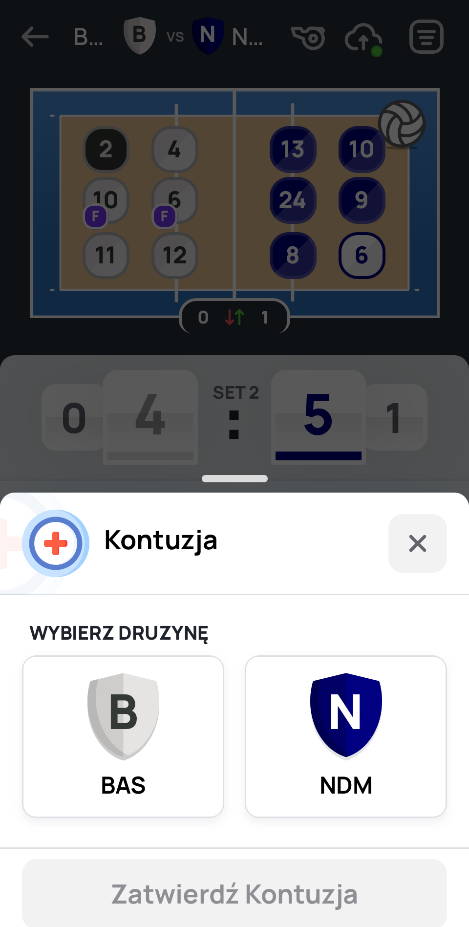
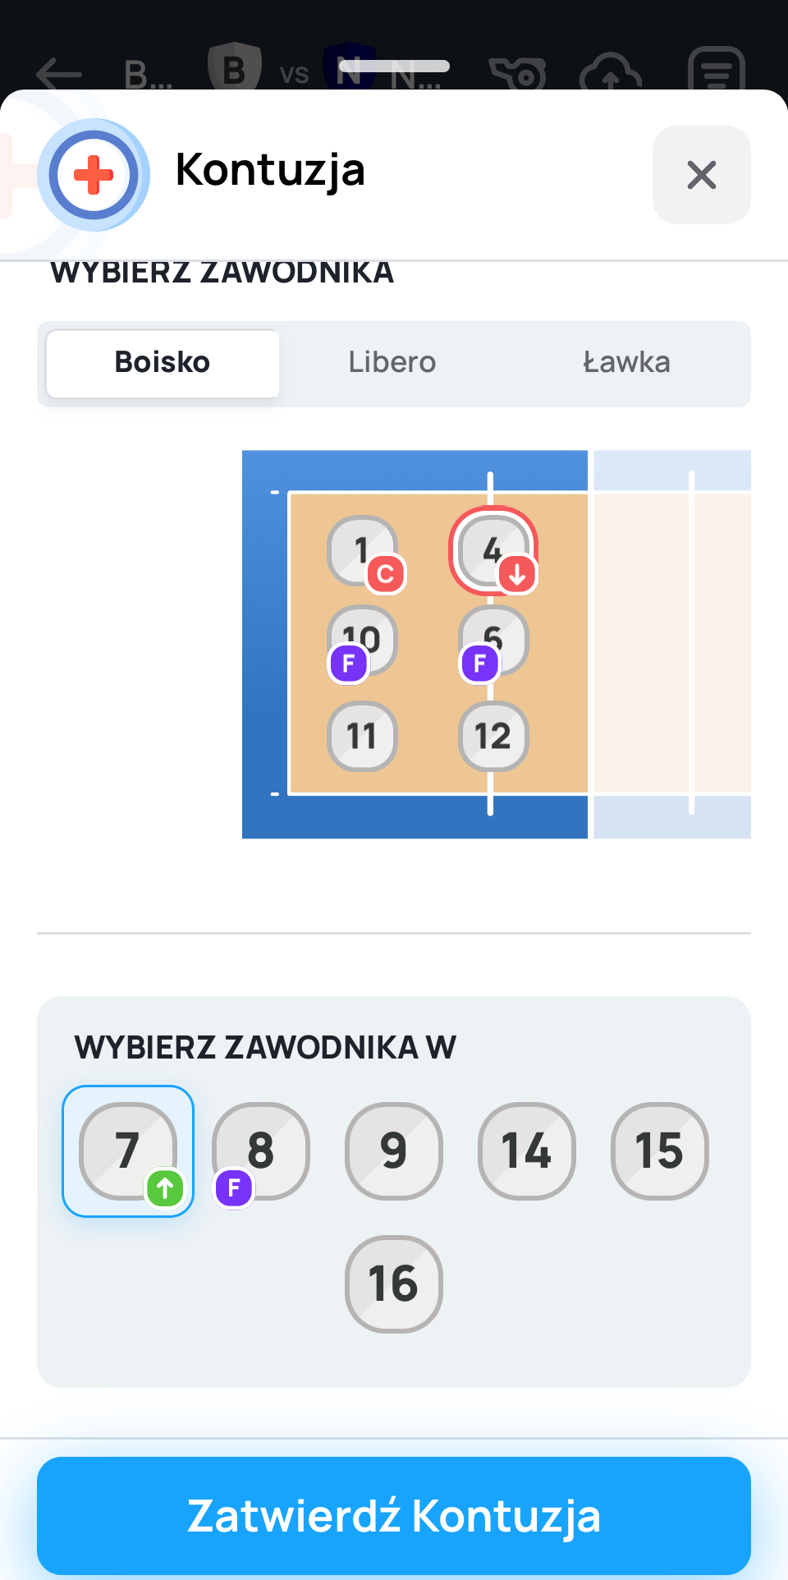
Kontuzja - wybierz drużynę, numer zawodnika kontuzjowanego (na boisku/ Libero/na ławce), numer zawodnika wchodzącego na boisko za zawodnika kontuzjowanego (zmiana regulaminowa/ narzucona) i kliknij „Zatwierdź kontuzja”.
UWAGA - zawodnik oznaczony w ten sposób nie zagra do końca meczu!

Slide 20
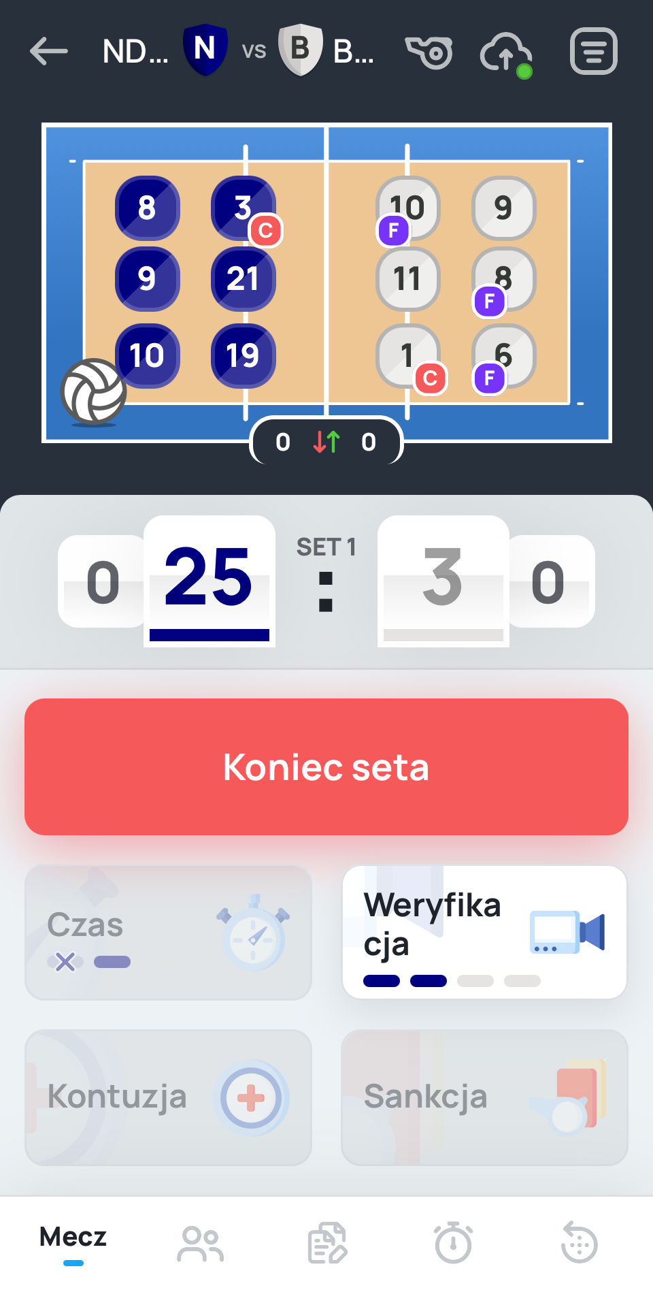
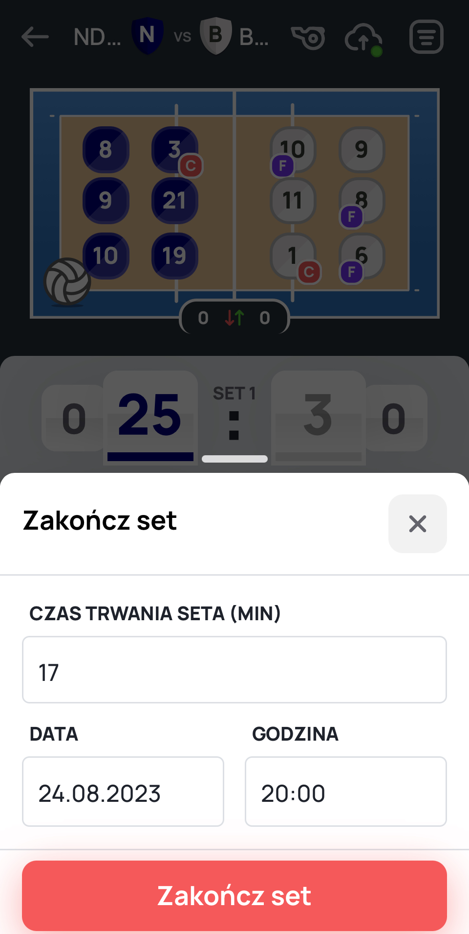
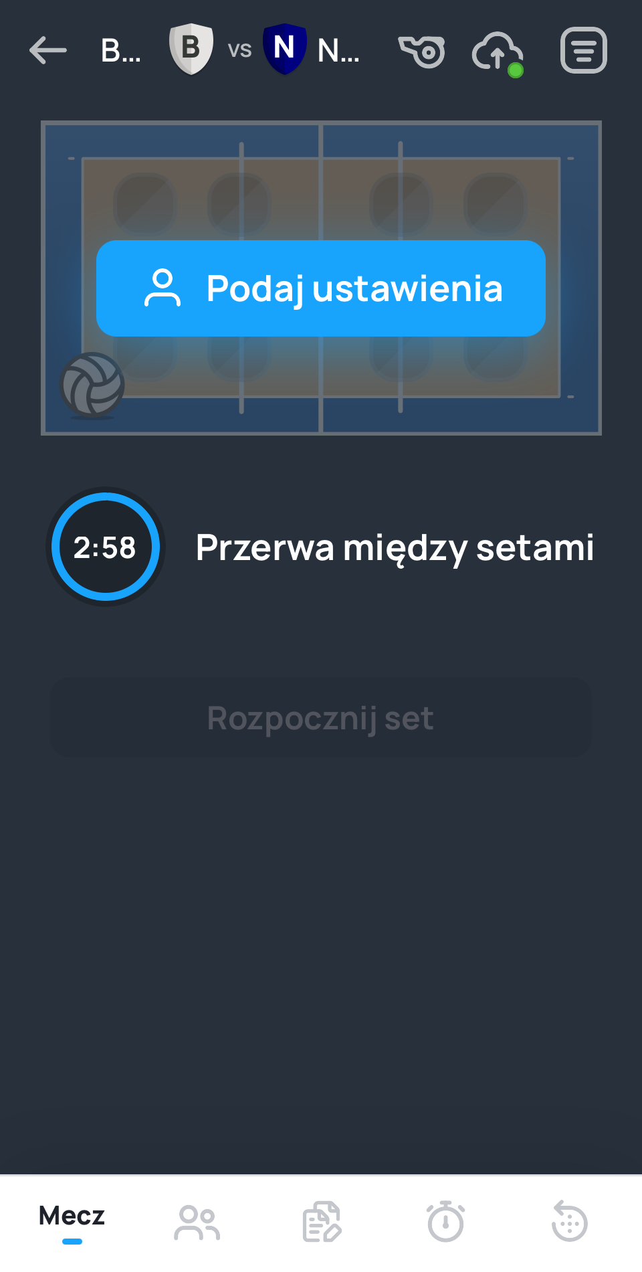

Slide 21
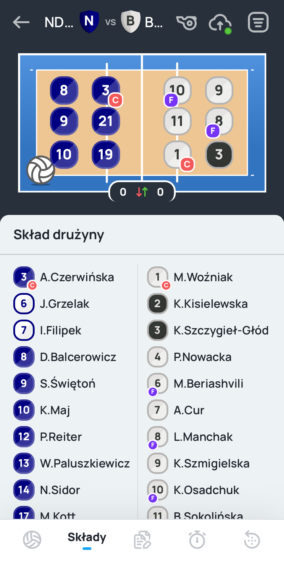
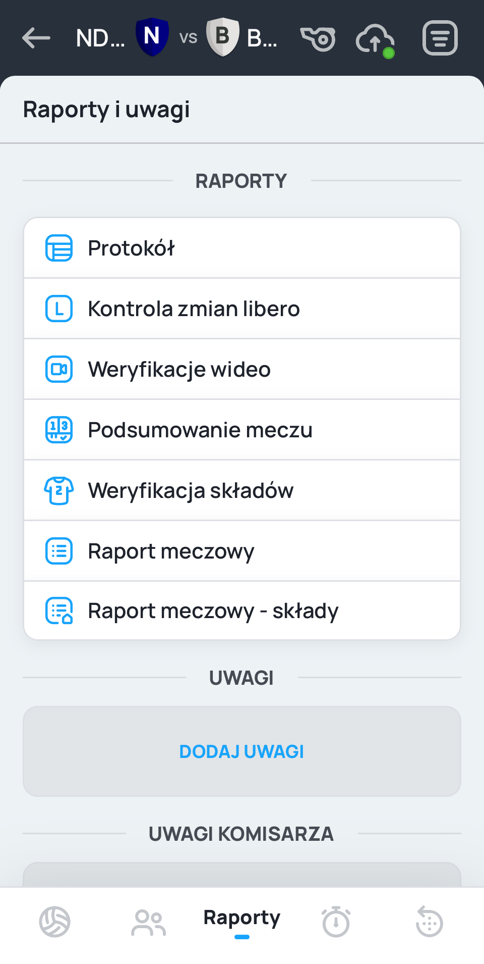
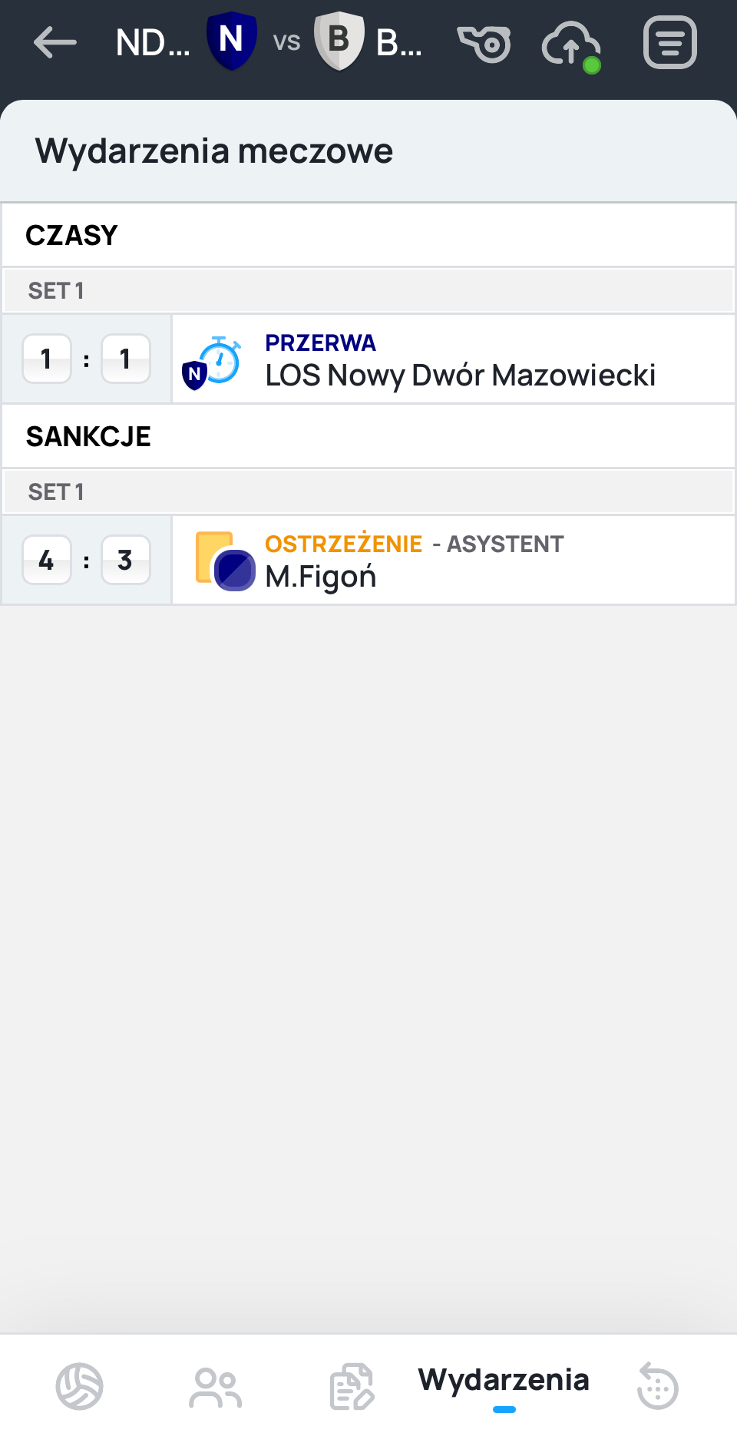
Raporty i uwagi - w zakładce Protokół na bieżąco wypełniany jest protokół elektroniczny i protokół kontroli Libero.
Wydarzenia - najbardziej istotne wydarzenia z meczu (np. przerwy regulaminowe, sankcje, kontuzje), chronologicznie wszystkie wprowadzone wydarzenia meczowe w każdym secie.
Przycisk „Cofnij ostatnią akcję”- pozwala na cofnięcie po kolei zapisanych wcześniej wydarzeń meczowych. Korzystając z tej opcji kontroluj prawidłowy wynik.

Slide 22
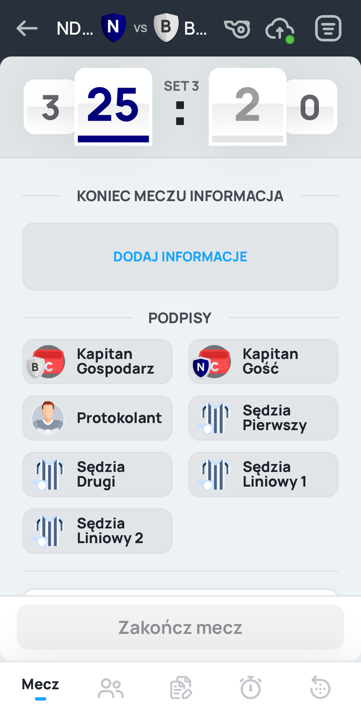



Slide 23

Zbierz podpisy Kapitanów.
Wejdź w Dodaj informacje i wpisz liczbę widzów, ew. MVP.
W polu UWAGI (zakładka Raporty i uwagi) wpisz Imię i Nazwisko Opieki Medycznej oraz obowiązkowo numer uprawnień oraz (jeśli to konieczne) umieść wszystkie zapisy wynikające z przepisów gry (protest, zmiana narzucona, wyznaczenie nowego Libero, sankcje wykluczenia/dyskwalifikacji niewynikające z gradacji kar, anulowanie punktów itd.).
Zbierz podpisy sędziów.
Kliknij „Zakończ mecz” i potwierdź zakończenie.
Wyślij protokół do panelu oraz do pzps.

